Slide 1

Cómo hacer uso de las diapositivas
¡Hola! Las dispositivas que figuran a continuación están diseñadas para que las copie, las adapte y las comparta en función de lo que necesite para sus presentaciones. Asimismo, están pensadas para utilizarse en reuniones importantes con los encargados de formular políticas o las partes interesadas de su contexto. No es un conjunto de diapositivas completo y listo para uso inmediato.
En su lugar, hemos plasmado algunas ideas sobre qué secciones y diapositivas podrían ser las más útiles en función del objetivo o el público de cada nueva reunión. Así pues, siéntase libre de copiar el contenido de estas diapositivas y de adaptarlo a la imagen de su marca. Deberá elaborar su propia copia, ya que esta es una versión protegida.
¡UN CONSEJO IMPORTANTE!
Lea las notas para los oradores de cada diapositiva. Hemos incluido algunos consejos y recomendaciones para guiarle a la hora de elaborar su presentación.
Será necesario que actualice algunas diapositivas en función del contexto local o que incorpore datos concretos sobre su país. De ser así, lo señalaremos en los comentarios de las notas para los oradores, resaltando las instrucciones en amarillo.
Notes:
Elimine esta diapositiva cuando utilice la presentación. Encontrará más información en las notas para los oradores.

Slide 2


Slide 3
Índice
DEFINICIÓN DEL PROBLEMA
Datos Nacionales
Citas de apoyo
¿Por qué son importantes las pruebas de diagnóstico?
¿Por qué se debe dar prioridad a las pruebas de diagnóstico?
RESPUESTAS A LAS PREOCUPACIONES FRECUENTES
¿Qué valor aportan las pruebas de diagnóstico?
¿Desean las comunidades realizarse pruebas de diagnóstico? ¿Pueden realizar correctamente pruebas de diagnóstico autoadministradas?
¿Por qué las pruebas de diagnóstico deberían formar parte de una lista de prioridades contrapuestas?
Si las pruebas de PCR realizadas en establecimientos son las más exactas, ¿para qué se necesitan pruebas de diagnóstico rápido?
¿Pueden los establecimientos de niveles inferiores y los agentes de salud comunitarios proporcionar pruebas de diagnóstico?
¿Es necesario seguir haciendo pruebas de diagnóstico aunque las tasas de vacunación vayan en aumento y la mortalidad esté descendiendo?
¿Cómo y por qué es necesario implicar al sector privado?
Si se realizan demasiadas pruebas de diagnóstico, ¿no habrá más confinamientos y cierres?
¿Cómo se puede lograr que las pruebas de diagnóstico sean más asequibles?
¿Cómo podemos garantizar que las pruebas de diagnóstico sean de gran calidad y fiables?
ESTUDIOS DE CASO
Caso sobre Suriname
Caso sobre Myanmar
Caso sobre la malaria
Caso sobre Rwanda
Caso sobre el VIH
Caso sobre el ébola
SIGUIENTES PASOS
Recomendaciones de The Lancet
CITAS COMPLEMENTARIAS
RECURSOS RELEVANTES

Slide 4

Definición
del problema
No hay pruebas de diagnóstico
disponibles o no son asequibles
ni accesibles.
Notes:
Diapositivas introductorias para ayudarle a definir el problema.
Las diapositivas de esta sección se pueden adaptar para ayudarle a explicar la carencia acceso a las pruebas de diagnóstico en los países de ingresos medianos y bajos, así como para exponer de forma resumida los objetivos de su presentación.
Añada datos sobre su contexto particular, utilizando datos nacionales y comunitarios cuando sea posible.
Comience con una diapositiva que explique el problema utilizando datos nacionales.
Respalde los datos con una o varias citas que causen impresión.
Recalque por qué las pruebas de diagnóstico son importantes para todos los grupos de población.
Utilice el video para explicar por qué los encargados de formular políticas deben dar prioridad a las pruebas de diagnóstico, aunque tengan otras prioridades que requieran atención.

Slide 5

EL PROBLEMA
Datos Nacionales
Incidencia de la enfermedad
xx por cada 100.000 habitantes en 20--
Prevalencia de la enfermedad
xx por cada 100.000 habitantes en 20--
Tipo de pruebas de diagnóstico disponibles
Prueba de la tuberculina, análisis de sangre para la detección de la tuberculosis, análisis de esputo para la detección de la tuberculosis
Pruebas de diagnóstico aprobadas a nivel mundial, pero no disponibles en el país
Análisis de esputo
Costo de una prueba de diagnóstico
Gratis en ---
Entre X y X en ---
Dificultades a las que se enfrentan las personas que desean hacerse pruebas
Tiempos de espera prolongados en los establecimientos de salud comunitarios, que están saturados y carecen de personal suficiente
Costo elevado debido a los gastos de transporte y el salario perdido
Fotografía de los Centros para el Control y la Prevención de Enfermedades, en Unsplash
Notes:
Las estadísticas ayudan a definir el problema utilizando datos que causan impacto.
Tenga en cuenta que los datos que figuran en esta diapositiva son solo un ejemplo.
Edite la diapositiva incorporando datos locales de su país, relativos a la enfermedad en la que se centrará, para ayudar a definir el problema como punto de partida de su presentación.

Slide 6

“El 81% de las personas de los países de ingresos bajos y de ingresos medianos bajos carecen de acceso a pruebas de diagnóstico que no sean para
el VIH y la malaria”.
–The Lancet Commission on Diagnostics, 2021
Notes:
Las citas y estadísticas le ayudarán a que su discurso cale.
Esta diapositiva muestra que el acceso a las pruebas de diagnóstico en los países de ingresos medianos y bajos es limitado. ¿Puede encontrar estadísticas similares relativas a su país o contexto local? Quizás pueda hallar esta información en los informes de programas de lucha contra enfermedades, en la Encuesta Demográfica y de Salud más reciente, etc.
Para consultar más modelos de citas, diríjase a la sección “citas” al final de la presentación.

Slide 7
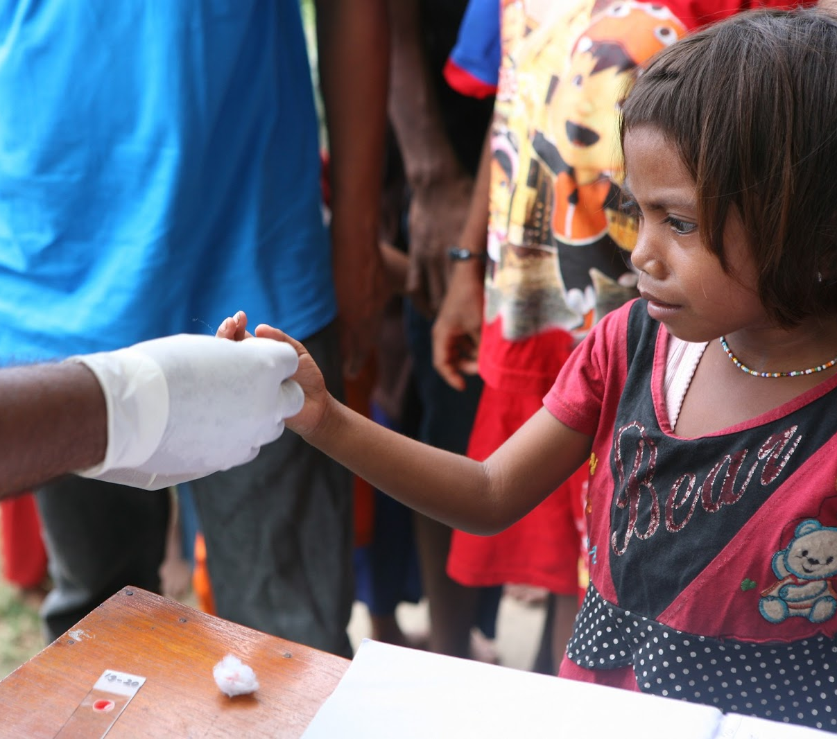
“Se podrían evitar hasta 1,1 millones de muertes al año si se redujera la carencia de pruebas de diagnóstico de seis enfermedades prioritarias:
la diabetes, la hipertensión arterial, el VIH, la tuberculosis, la hepatitis B y la sífilis”.
–The Lancet, 2021
Fotografía de UNICEF en Indonesia / Iwan Hasan
Notes:
Las citas y estadísticas le ayudarán a que su discurso cale.
Esta diapositiva muestra las ventajas de mejorar el acceso a las pruebas de diagnóstico. ¿Puede encontrar estadísticas similares relativas a su país o contexto local?

Slide 8


“Las pruebas de diagnóstico influyen hasta en el 70% de las decisiones clínicas y, sin embargo, representan menos del 1%
del gasto sanitario”.
Foro Económico Mundial, 2023.
Notes:
Las citas y las estadísticas ayudan a enmarcar el problema utilizando datos que causan impacto.
Esta diapositiva evidencia la falta de inversión en pruebas de diagnóstico. ¿Qué porcentaje del presupuesto de su país se destina a este tipo de pruebas? Reflexione sobre cuáles son los recursos necesarios al margen de la propia prueba: recursos humanos, cadena de suministro, etc. ¿Puede encontrar estadísticas similares relativas a su país o contexto local?

Slide 9
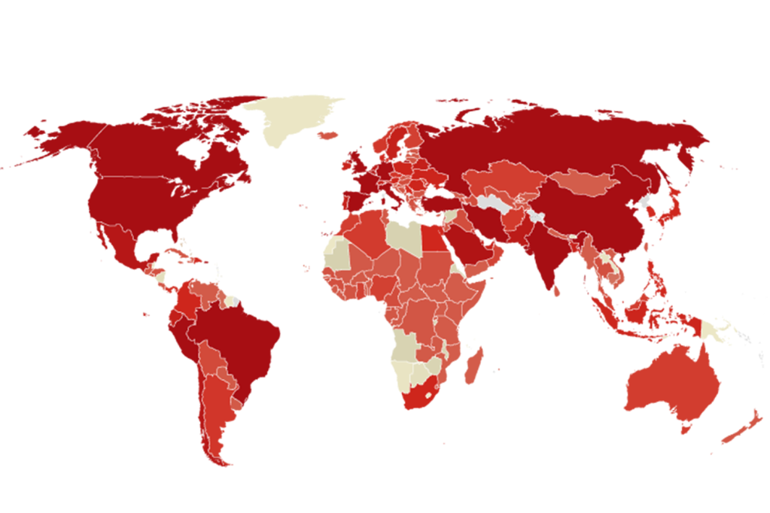
En 2023 se produjeron más de 35 brotes epidémicos.
–Noticias sobre brotes de enfermedades de la Organización Mundial de la Salud (OMS)
https://www.who.int/es/emergencies/disease-outbreak-news
Notes:
Las citas y las estadísticas ayudan a enmarcar el problema utilizando datos que causan impacto.
¿Cuántos brotes epidémicos se han producido en su país? Utilice las Noticias sobre brotes de enfermedades de la OMS como fuente para averiguarlo. ¿Puede encontrar estadísticas similares relativas a su país o contexto local?

Slide 10


Las pruebas de diagnóstico son importantes para los encargados de formular políticas
Parte de los servicios rutinarios
“Para impulsar la realización de pruebas de diagnóstico, estas deberían incorporarse a los servicios rutinarios que se ofrecen, de manera que los médicos puedan efectuarlas como un servicio rutinario más”.
–Encargada de formular políticas sanitarias
Fotografía del blog “Hisani ya Michuzi”
Notes:
Las citas y las estadísticas ayudan a enmarcar el problema utilizando datos que causan impacto.
No obstante, no se trata solo de las estadísticas, las pruebas de diagnóstico son importantes para quienes forman parte del sistema sanitario. Estas personas constatan, en su día a día, las razones por las que este tipo de pruebas son importantes.
Los encargados de formular políticas son capaces de ver que las pruebas de diagnóstico son un elemento transversal.
Los encargados de formular políticas son conscientes de que las pruebas de diagnóstico deben formar parte de la atención de salud rutinaria.

Slide 11
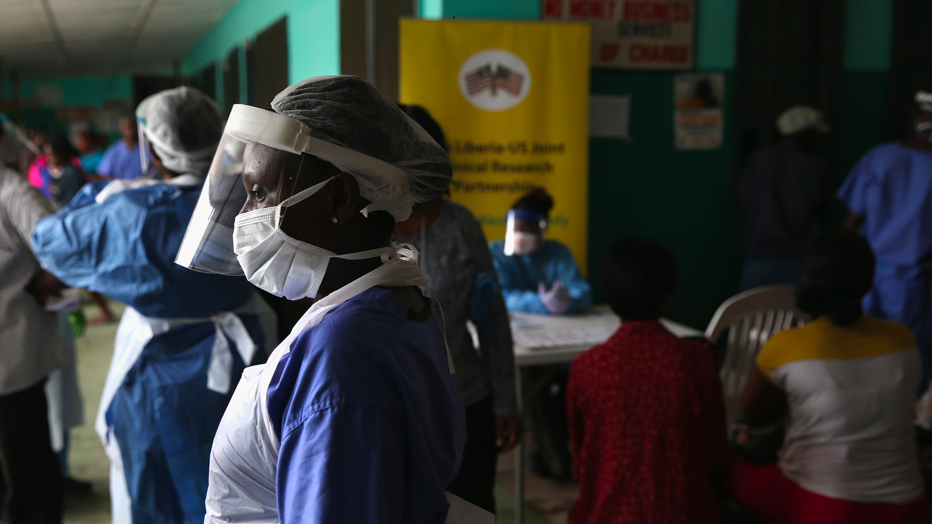
Las pruebas de diagnóstico son importantes para
los trabajadores sanitarios
Fotografía de John Moore / Getty Images
Parte del paquete de atención básica
“Las pruebas de diagnóstico de la COVID-19 deben ser una prioridad; aún no forman parte del paquete de atención básica, pero es preciso que se conviertan en una prioridad para todos.
Actualmente, no hay claridad al respecto”.
–Trabajadora sanitaria
Notes:
Las citas y las estadísticas ayudan a enmarcar el problema utilizando datos que causan impacto.
Son importantes para los trabajadores sanitarios:
Los trabajadores sanitarios quieren que las pruebas de diagnóstico formen parte del paquete de atención básica.

Slide 12
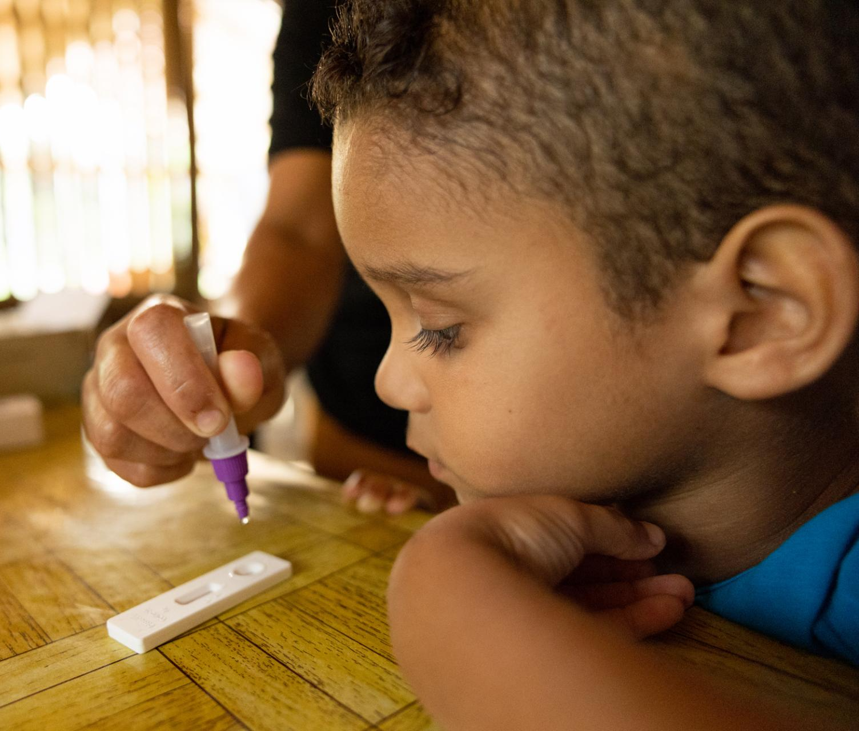
Las pruebas de diagnóstico rápido ayudan a atender las necesidades de dependencias de salud situadas en lugares remotos
Las pruebas de diagnóstico son importantes para
los trabajadores sanitarios
“Las pruebas de diagnóstico rápido son sencillas de utilizar y ofrecen la ventaja de que se pueden almacenar fácilmente... Por tanto, permiten que las unidades de salud más remotas, que no disponen de estas condiciones, puedan realizar las pruebas de diagnóstico de la COVID-19”.
–Asesor de atención clínica
Fotografía UNICEF/UN0779214/Henny/Slingshot
Notes:
Las citas y las estadísticas ayudan a enmarcar el problema utilizando datos que causan impacto.
Son importantes para los trabajadores sanitarios
Los trabajadores sanitarios pudieron comprobar de primera mano la rapidez con la que las pruebas de diagnóstico les ayudan a llegar a las poblaciones rurales de lugares remotos.

Slide 13
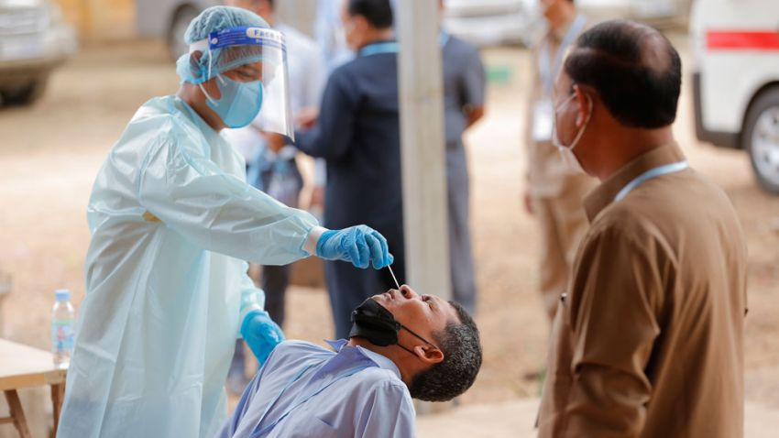
Las pruebas de diagnóstico son importantes para
las comunidades
Fotografía de Hong Menea
Las políticas de aislamiento pueden desincentivar
la realización de pruebas de diagnóstico
“Disponíamos de muchas pruebas para la COVID-19; sin embargo, muy poca gente vino a hacérselas porque no querían contribuir a incrementar la cifra de resultados positivos y que los volvieran a confinar”.
–Auxiliar de clínica
Notes:
Las citas y las estadísticas ayudan a enmarcar el problema utilizando datos que causan impacto.
Son importantes para las comunidades
Muchas personas se hicieron pruebas durante la COVID-19.
No obstante, otras muchas sentían temor con respecto a las políticas (que se desencadenara el confinamiento o se les obligara a aislarse).
Las políticas pueden desincentivar la realización de pruebas de diagnóstico

Slide 14
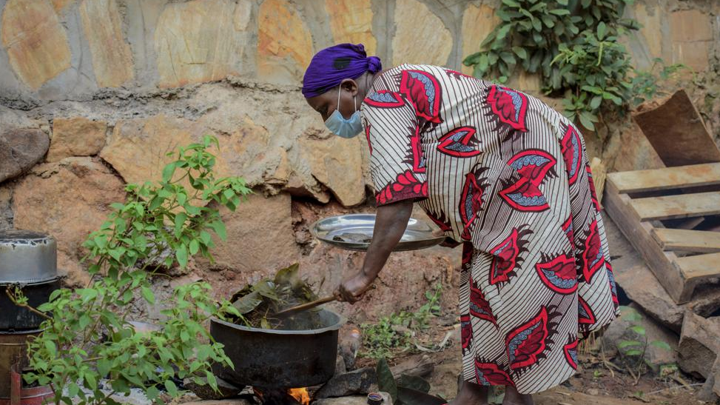
Las pruebas de diagnóstico son importantes para
las comunidades
Es habitual que las personas se automediquen sin haberse realizado antes una prueba de diagnóstico
“Todas las pruebas y reconocimientos médicos de los hospitales son caros, así que prefiero empezar con la automedicación y, si eso no funciona, tengo la opción de acudir al hospital”.
–Grupo focal de discusión comunitario
Foto de Nicholas Bamulanzeki
Notes:
Las citas y las estadísticas ayudan a enmarcar el problema utilizando datos que causan impacto.
Son importantes para las comunidades
A pesar de ello, también debemos reconocer y atender las necesidades de las personas.
Muchas personas recurren a tratarse o medicarse a sí mismas
Es de gran importancia que la comunidad sea consciente de las ventajas de las pruebas en comparación con la automedicación.

Slide 15

¿Por qué hemos de dar prioridad a las pruebas de diagnóstico?
Notes:
Esta diapositiva es un video dirigido a los encargados de formular políticas, sobre el valor de las pruebas de diagnóstico. Si el video incrustado no funciona, utilice este enlace: http://www.youtube.com/watch?v=F5DHDb5hRBM

Slide 16

Respuestas a las preocupaciones frecuentes
Los encargados de formular políticas de los países de ingresos medianos y bajos se enfrentan a muchos obstáculos a la hora de invertir en pruebas de diagnóstico.
A continuación, se exponen datos de todo el mundo con el fin de responder a estas frecuentes inquietudes.
Notes:
Hable sobre los obstáculos que más afectan a su público.
Esta sección ofrece modelos de diapositivas, así como contenidos para responder a las preocupaciones frecuentes que disuaden a los encargados de formular políticas de los países de ingresos medianos y bajos de invertir en aumentar el acceso a las pruebas de diagnóstico.
Consulte primero la Matriz de mensajes para averiguar qué preocupaciones frecuentes (factores) guardan más relación con la enfermedad sobre la que trata su presentación, así como con el público y el contexto local, y seleccione las diapositivas en función de ello.
Actualice o readapte estas diapositivas con contenido local según sea necesario. Utilice estas diapositivas como plantilla para responder a otras preocupaciones (factores) que no figuren aquí.

Slide 17

Fotografía de Annie Spratt
¿Qué valor aportan las pruebas de diagnóstico?
Las ventajas de las pruebas de diagnóstico no se limitan a un ámbito de la salud específico, sino que también permiten construir sistemas sanitarios resilientes, proteger a las comunidades y mejorar el uso eficiente de los recursos.
Notes:
Reitere a los encargados de formular políticas la importancia de realizar pruebas de diagnóstico. Recuerde que son una parte clave de la cobertura universal de salud, los Objetivos de Desarrollo del Milenio (ODM), los Objetivos de Desarrollo Sostenible (ODS), etc.; por esta razón, todos los países han firmado al menos un acuerdo que respalde el acceso a las pruebas de diagnóstico. Al margen de la obligación política, las pruebas de diagnóstico también son valiosas por las ventajas económicas y sanitarias que ofrecen, si se realizan antes del tratamiento.

Slide 18
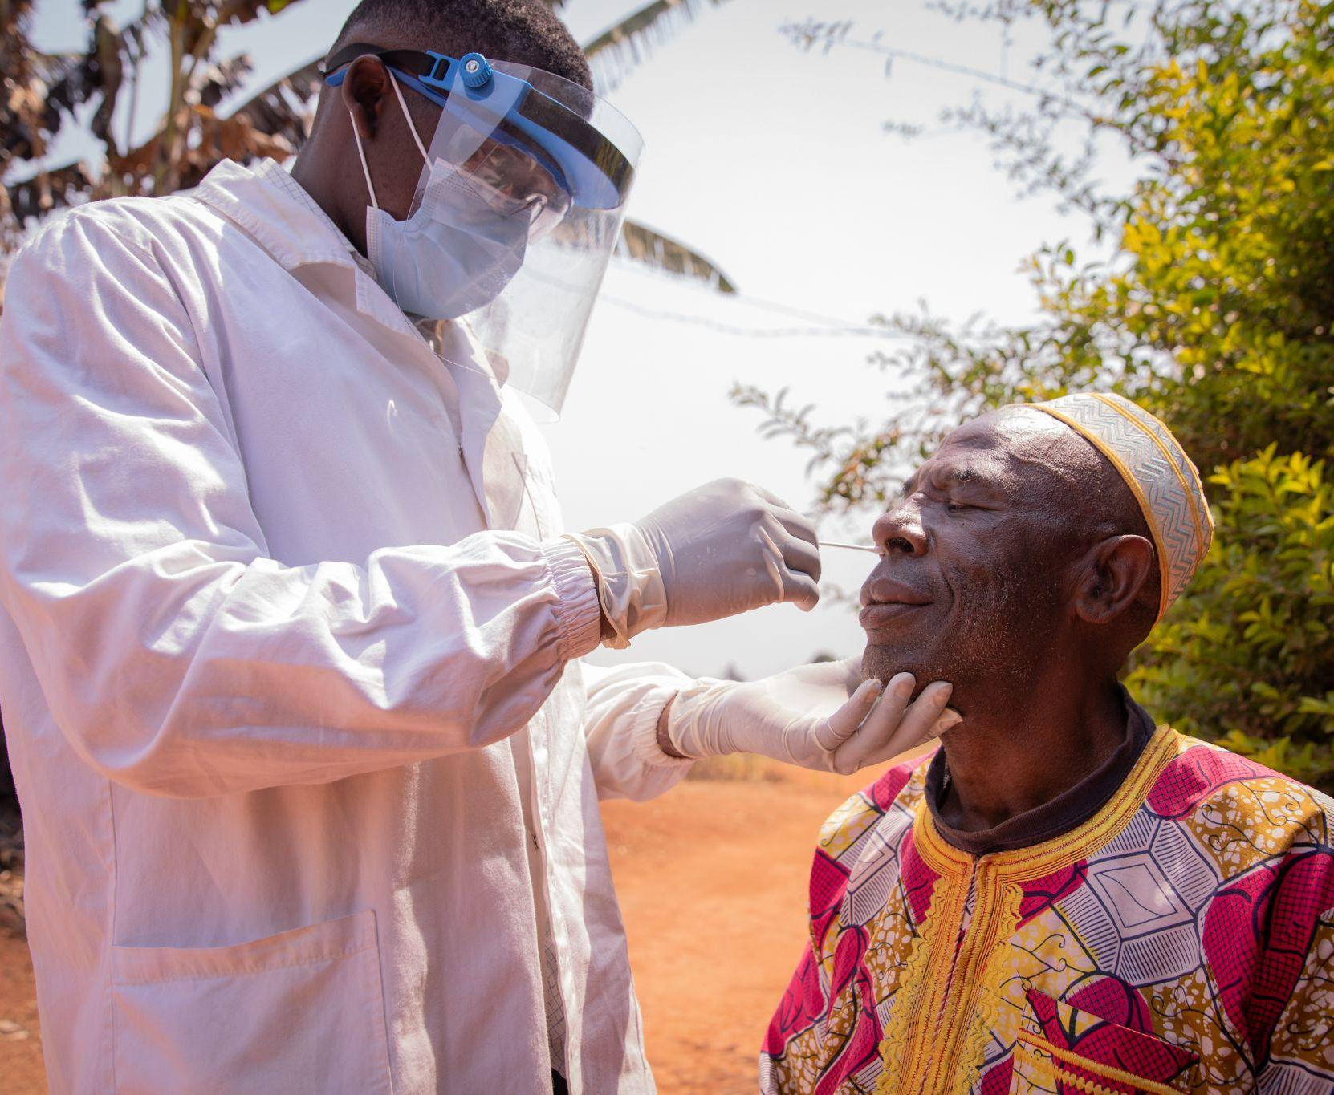
EL VALOR DE LAS PRUEBAS DE DIAGNÓSTICO
Las pruebas de diagnóstico salvan
Vidas y previenen brotes epidémicos
Salvan vidas: las pruebas de diagnóstico garantizan la salud y el bienestar de las comunidades, pues les ayuda a protegerse a sí mismas y a las demás.
Las pruebas de diagnóstico ya se utilizan como parte de la atención médica integral frente a muchas enfermedades, entre ellas: el VIH, la tuberculosis, la COVID-19, la malaria, etc.
Atención primaria de salud: sin las pruebas de diagnóstico, los proveedores de atención primaria de salud no podrían detectar ni tratar eficazmente las enfermedades.
Las pruebas de diagnóstico proporcionan datos que facilitan la adopción de decisiones informadas y proactivas, basadas en la verdadera carga de morbilidad.
Relación costo-eficacia: permiten detectar y gestionar los brotes epidémicos de manera temprana, para utilizar los recursos con sensatez y evitar trastornos que interfieran con las prioridades sanitarias existentes.
Las pruebas de diagnóstico ayudan a gestionar los brotes epidémicos, lo cual reduce el riesgo de paralizaciones económicas y de otro tipo (escolares, turísticos, etc.).
Armonización mundial a través de la cobertura universal de salud: desde la Declaración de Alma-Ata de 1978 hasta la actualidad, con la Declaración de la Asamblea Mundial de la Salud de 2023 sobre las pruebas de diagnóstico, ha habido un compromiso constante con la cobertura universal de salud y ahora con las pruebas de diagnóstico en particular.
Créditos de la fotografía: usuario de Freepik, matteoguedia
Las pruebas de diagnóstico son fundamentales y clave para una atención sanitaria de calidad.
Este es un hecho poco reconocido, lo cual se traduce en falta de financiación y de recursos en todos los niveles.
–The Lancet, 2021.
Referencia:
“Lancet Commission on Diagnostics: transforming access to diagnostics” (2021).
Notes:
Reitere a los encargados de formular políticas la importancia de realizar pruebas de diagnóstico. Recuerde que son una parte clave de la cobertura universal de salud, los ODM, los ODS, etc.; por esta razón, todos los países han firmado al menos un acuerdo que respalde el acceso a las pruebas de diagnóstico. Al margen de la obligación política, las pruebas de diagnóstico también son valiosas por las ventajas económicas y sanitarias que ofrecen, si se realizan antes del tratamiento.
Trate de averiguar aquello que motiva a los encargados de formular políticas a los que se está dirigiendo y destáquelo dentro de su presentación.

Slide 19

¿Desean las comunidades realizarse pruebas de diagnóstico? ¿Pueden realizar correctamente pruebas de diagnóstico autoadministradas?
Las comunidades necesitan pruebas de diagnóstico, son capaces de realizarlas y sus resultados son fiables cuando se brinda capacitación y apoyo para que las efectúen correctamente.
Fotografía de UNICEF
Notes:
Demuestre a los encargados de formular políticas que las comunidades pueden y desean realizarse pruebas de diagnóstico autoadministradas. Asimismo, recuerde que estas pruebas ya se realizan actualmente a nivel comunitario. Trate de utilizar ejemplos y casos de su contexto para que este hecho cale: estos casos pueden estar basados en otras enfermedades o brotes epidémicos, también pueden poner de relieve otros países o sistemas sanitarios similares.

Slide 20

LAS PRUEBAS DE DIAGNÓSTICO EN EL ÁMBITO COMUNITARIO
Realizar pruebas de diagnóstico antes de administrar un tratamiento ahorra tiempo a las comunidades y dinero a los sistemas sanitarios.
Los miembros de la comunidad que padecen síntomas suelen recurrir al tratamiento antes de hacerse una prueba de diagnóstico, porque el tratamiento es accesible.
No obstante, combatir una enfermedad con el tratamiento equivocado puede acarrear diversos problemas, entre otros, que los síntomas no se alivien, la aparición de farmacorresistencia, efectos secundarios no deseados o un aumento del gasto a causa de afecciones más graves.
En términos generales, si no se realizan pruebas de diagnóstico en las comunidades, es posible que surjan brotes epidémicos que pasen desapercibidos y se propaguen, lo que a su vez puede causar una disminución de la fuerza de trabajo, el cierre de escuelas y un aumento de los costos de la atención sanitaria.
Estos brotes podrían propagarse a escala nacional, lo cual haría necesario redirigir los recursos nacionales para combatirlos. Además, el uso indebido de medicamentos puede dar lugar a un aumento de la resistencia a los antimicrobianos.
Créditos de la fotografía: usuario de Freepik, stefamerpik
“Si el diagnóstico del paciente es equivocado, hasta la medicación más eficaz resultará inútil, y los recursos que se inviertan para producirla serán un desperdicio”.
–The Lancet, 2021.
Referencia:
“Lancet Commission on Diagnostics: transforming access to diagnostics” (2021).
Notes:
Demuestre los beneficios de realizar pruebas de diagnóstico a nivel comunitario. Estos beneficios redundan tanto en los miembros de la comunidad como en la planificación y gestión de los recursos nacionales. ¿Puede citar algunos casos relacionados con su contexto, en los que las comunidades se hayan beneficiado de las pruebas de diagnóstico?

Slide 21
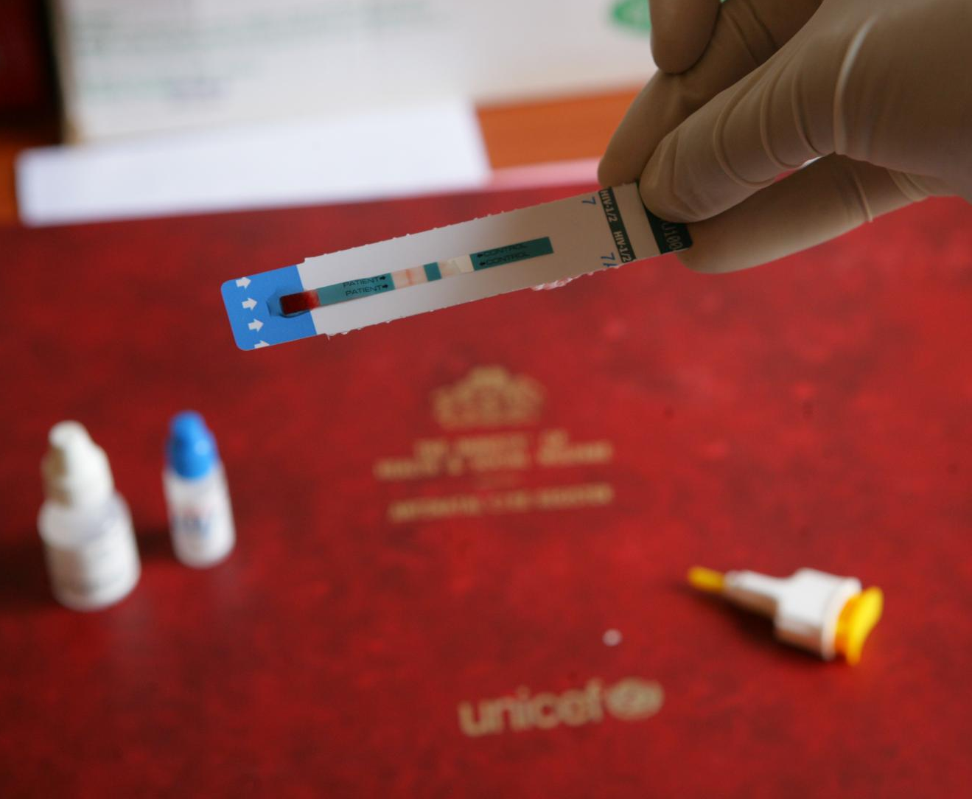
LAS PRUEBAS DE DIAGNÓSTICO EN EL ÁMBITO COMUNITARIO
Las pruebas de diagnóstico pueden ser tan accesibles como las del VIH y la malaria
Proporcionar acceso a las pruebas de diagnóstico es fundamental para promover su uso. Sin embargo, la mayoría de las comunidades de los países de ingresos medianos y bajos carecen de acceso a multitud de pruebas de diagnóstico que resultan fundamentales para la salud pública.
Cuando los establecimientos de salud son los únicos que ofrecen pruebas de diagnóstico y estos se encuentran lejos de las comunidades, las personas se topan con obstáculos a la hora de acceder a las pruebas necesarias para recibir un diagnóstico de sus síntomas.
El VIH y la malaria son una excepción, ya que se han llevado a cabo grandes campañas a través de la coordinación mundial y la movilización nacional. A pesar de ello, ni siquiera estos dos programas verticales han alcanzado la cobertura universal.
Las estrategias utilizadas para mejorar el acceso a pruebas de diagnóstico rápido de calidad garantizada en el plano comunitario, tanto para la malaria como para el VIH, pueden servir para orientar las labores encaminadas a mejorar del acceso a otros tipos de pruebas en el futuro.
Créditos de la fotografía: UNICEF Eswatini /2009/ Giacomo
“Entre el 74% y el 80% de la población disponen de un acceso razonable, desde el punto de vista geográfico, a las pruebas de diagnóstico del VIH y la malaria.
Sin embargo, solo entre el 10% y el 20% disfrutan de un acceso similar a todo el resto de pruebas analíticas”.
–The Lancet, 2021.
Referencia:
“Lancet Commission on Diagnostics: transforming access to diagnostics” (2021).
Notes:
Demuestre que las pruebas de diagnóstico ya son accesibles a nivel comunitario. El VIH y la malaria son dos ejemplos que pueden servir de modelo a los encargados de formular políticas de su contexto, como una hoja de ruta para mostrar el camino a seguir. No obstante, es posible que haya otras pruebas de diagnóstico que sean muy accesibles, piense cuáles podrían ser y si desea incluirlas también en la conversación.

Slide 22
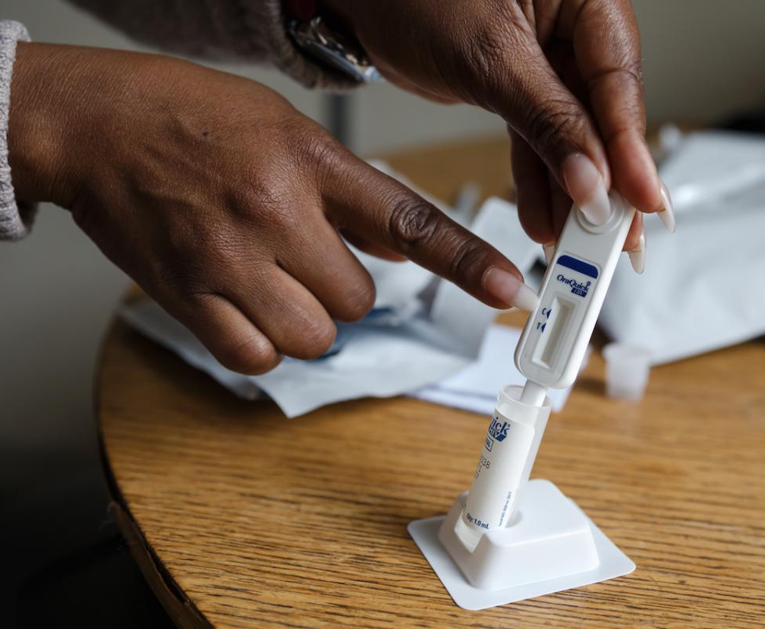
LAS PRUEBAS DE DIAGNÓSTICO EN EL ÁMBITO COMUNITARIO
Los resultados de las pruebas de diagnóstico rápido de calidad garantizada son fiables siempre que estas se utilicen correctamente
Las pruebas de diagnóstico rápido que han sido examinadas y aprobadas por organismos de reglamentación rigurosos cumplen las normas de calidad mundiales.
En algunos casos, esto incluye la aprobación mundial, por parte de organismos de reglamentación rigurosos, de pruebas diseñadas y empaquetadas para su uso como pruebas autoadministradas.
Se recomienda evaluar de la situación reglamentaria nacional de las pruebas de diagnóstico rápido que han sido aprobadas por organismos de reglamentación rigurosos, puesto que ya cumplen las normas mundiales de calidad.
Cuando las pruebas de diagnóstico rápido de calidad garantizada se ponen a disposición de la comunidad, junto con la capacitación y la supervisión posterior a la capacitación necesarias, aumenta la probabilidad de que se utilicen correctamente.
Cuando las pruebas de diagnóstico rápido disponibles no son de calidad garantizada o se han introducido sin haber realizado un aseguramiento de calidad suficientemente riguroso, el valor que ofrecen a las comunidades y los sistemas sanitarios disminuye.
Créditos de la fotografía: OMS
“Es fundamental incorporar el aseguramiento y el control de la calidad a los protocolos de pruebas de diagnóstico en los lugares donde se presta la asistencia”.
–The Lancet, 2021.
Referencia:
“Lancet Commission on Diagnostics: transforming access to diagnostics” (2021).
Notes:
Esta diapositiva habla de cómo las pruebas de diagnóstico de calidad garantizada son capaces de mejorar efectivamente los resultados de las pruebas a nivel comunitario, especialmente si se siguen las instrucciones del prospecto. Este enlace ofrece una lista de pruebas de diagnóstico de la COVID-19 que han sido aprobadas. La OMS dispone de numerosas listas relativas a otras enfermedades y también ofrece listas de pruebas de diagnóstico esenciales en su sitio web.
[https://www.who.int/publications/i/item/WHO-2019-nCoV-Ag-RDTs-Self_testing-2022.1]

Slide 23
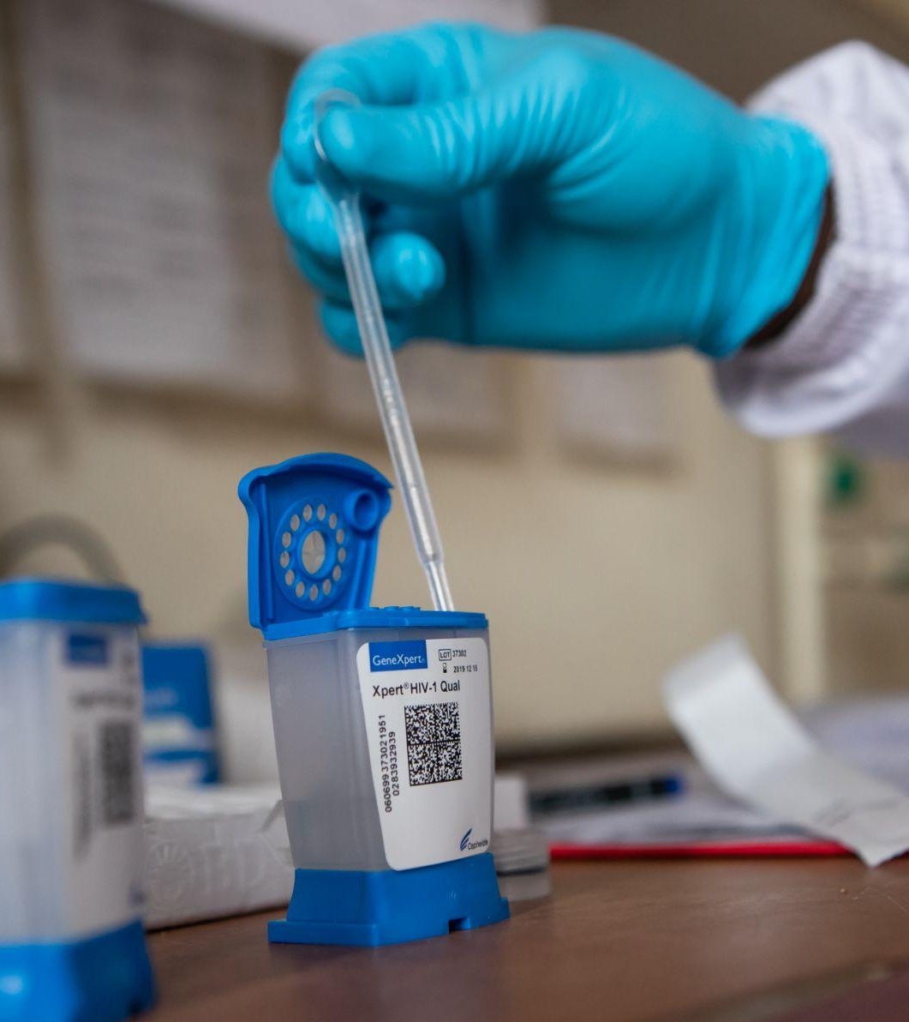
¿Por qué las pruebas de diagnóstico deberían formar parte de una lista de prioridades contrapuestas?
Las prioridades nacionales de salud no pueden lograrse si no se mejora el acceso de todas las personas a pruebas de diagnóstico asequibles y de calidad.
Fotografía de UNICEF
Notes:
Los encargados de formular políticas están ocupados y ejecutan planes estratégicos nacionales. Demuéstreles que las pruebas de diagnóstico les AYUDAN a lograr sus prioridades y a seguir avanzando. Consulte los planes estratégicos nacionales y trate de adaptar estas diapositivas a las prioridades concretas de los encargados de formular políticas.

Slide 24
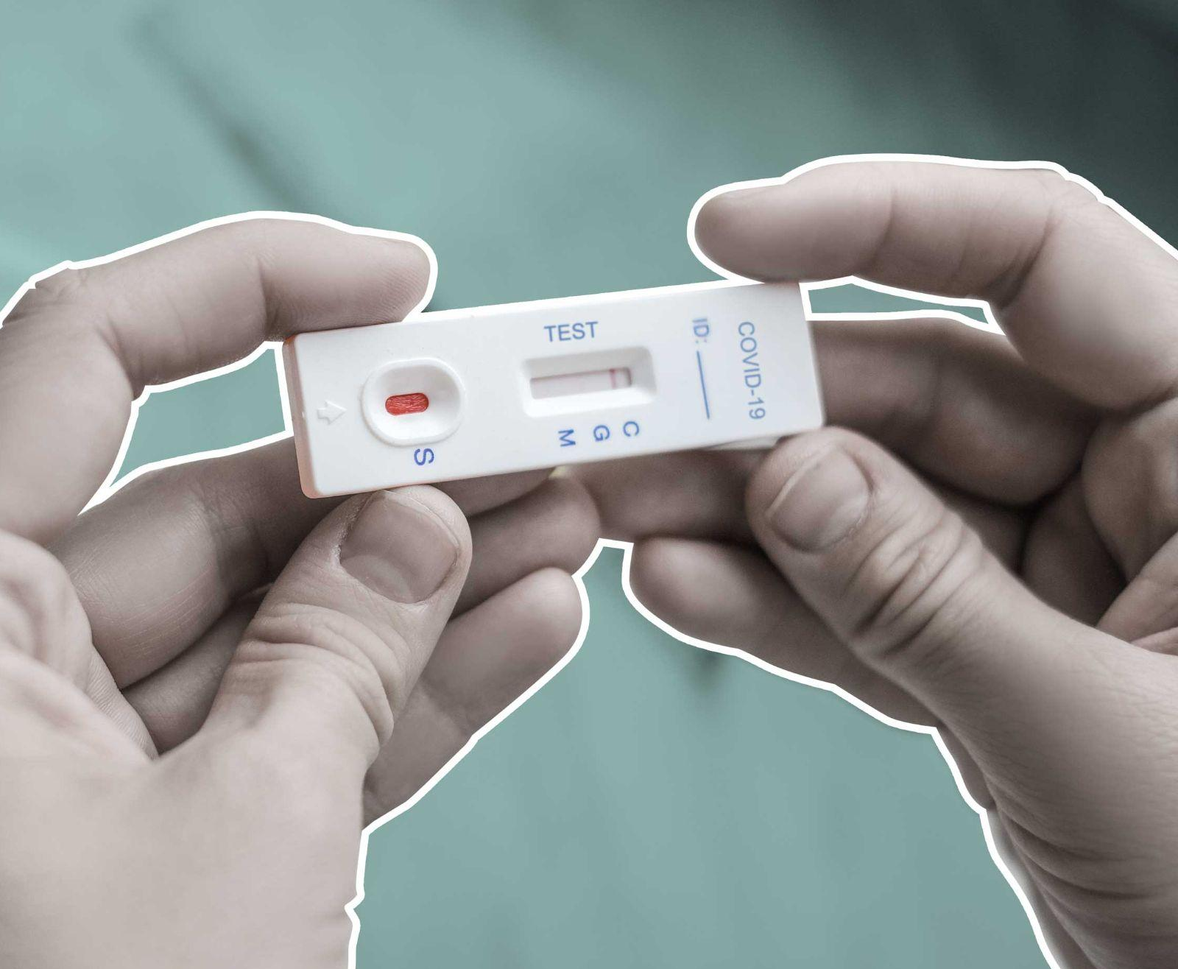
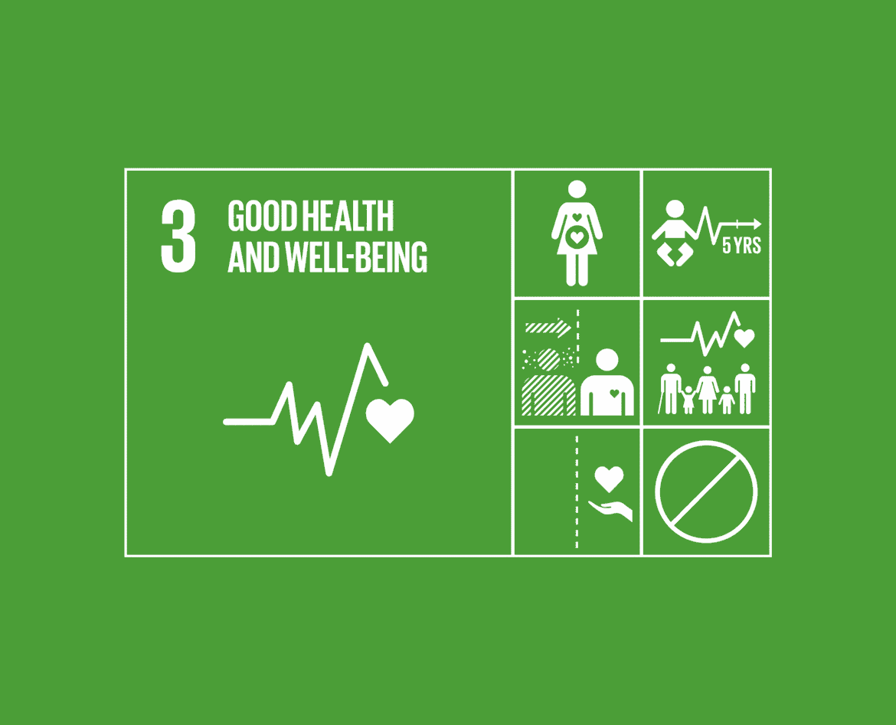
LAS PRUEBAS DE DIAGNÓSTICO SON UNA PRIORIDAD NACIONAL
Las pruebas de diagnóstico son fundamentales para lograr la cobertura universal de salud
“Las pruebas de diagnóstico son cruciales para lograr una asistencia sanitaria de calidad; sin embargo, no se les concede ni el reconocimiento ni los recursos suficientes”. – The Lancet, 2021
La cobertura universal de salud ha sido un objetivo de gran relevancia en materia salud pública. En este sentido, el mundo reiteró su compromiso de lograrla al firmar la Declaración de Astaná y los Objetivos de Desarrollo Sostenible (ODS) de 2030.
A medida que los países trabajan para alcanzar los objetivos en materia de atención primaria de salud y cobertura universal de salud, las pruebas de diagnóstico representan un componente clave del proceso que permite derivar a las personas que presentan síntomas hacia la asistencia y el tratamiento.
Los ODS de 2015 establecen: “Lograr la cobertura sanitaria universal, incluida la protección contra los riesgos financieros, el acceso a servicios de salud esenciales de calidad y el acceso a medicamentos y vacunas inocuos, eficaces, asequibles y de calidad para todos”.
La Declaración de Astaná de 2018 dispone: “Los servicios de promoción, prevención, curación y rehabilitación, y la atención paliativa, deben ser accesibles a todos”.
Créditos de la fotografía: http://socisdg.com
“Se entiende por cobertura sanitaria universal (CSU) que todas las personas tengan acceso al conjunto de servicios de salud de calidad que necesiten y cuando y donde los necesiten”.
–OMS, 2022
Referencia:
“Cobertura sanitaria universal”, OMS, 2022
Notes:
La cobertura universal de salud representa un objetivo universal y todos los países han firmado una promesa de contribución que la menciona. Las pruebas de diagnóstico son necesarias para prestar servicios sanitarios de calidad. ¿Puede citar algún acuerdo concreto que se encuentre vigente en su contexto y del que los encargados de formular políticas hablen o aspiren a alcanzar?

Slide 25
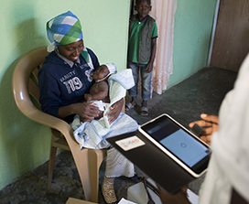
LAS PRUEBAS DE DIAGNÓSTICO SON UNA PRIORIDAD NACIONAL
Las pruebas de diagnóstico generan datos de vigilancia de gran valor
Cada vez que una persona se hace una prueba, los resultados generan datos de gran relevancia.
Si estos datos se recopilan y analizan a través de los sistemas nacionales de vigilancia, proporcionan información valiosa sobre la incidencia de las enfermedades y también permiten orientar la asignación de los recursos de salud pública.
Así pues, durante la pandemia de COVID-19, los países que disponían de datos procedentes de las pruebas de diagnóstico estuvieron mejor preparados para gestionar la pandemia.
Emplear pruebas de diagnóstico como mecanismo para gestionar y combatir los brotes epidémicos de forma eficiente resulta fundamental para lograr que el sistema sanitario sea resiliente y cuente con capacidad de respuesta, así como para alcanzar las metas prioritarias en materia de salud, relativas a las enfermedades infecciosas.
La pandemia ha permitido extraer diversas lecciones, entre otras, ha servido para recordar a los asociados del ámbito de la salud de todo el mundo que los datos de las pruebas de diagnóstico son cruciales. Proporcionar acceso a pruebas de diagnóstico y realizar dichas pruebas son dos condiciones necesarias para lograr la preparación y respuesta frente a las pandemias.
Créditos de la fotografía: David Rochkind; Institutos Nacionales de la Salud
“Las pruebas de diagnóstico son fundamentales para la cobertura universal de salud, la salud pública, la epidemiología y la seguridad sanitaria mundial, y resultan cruciales para la detección y la vigilancia de enfermedades”.
–The Lancet, 2021.
Referencia:
“Lancet Commission on Diagnostics: transforming access to diagnostics” (2021).
Notes:
Cada prueba de diagnóstico representa un dato puntual. Sin pruebas, los encargados de formular políticas se ven obligados a trabajar con información incompleta a la hora de combatir las enfermedades, ya que desconocen tanto la incidencia de las enfermedades nuevas de su contexto como la prevalencia de las enfermedades prioritarias actuales. ¿Podría mencionar algunas de las amenazas incipientes que preocupan a los encargados de formular políticas de su contexto? ¿Se realizan suficientes pruebas de diagnóstico? ¿Cuáles son algunas de las preocupaciones persistentes de los encargados de formular políticas? ¿Se realizan suficientes pruebas de diagnóstico?

Slide 26
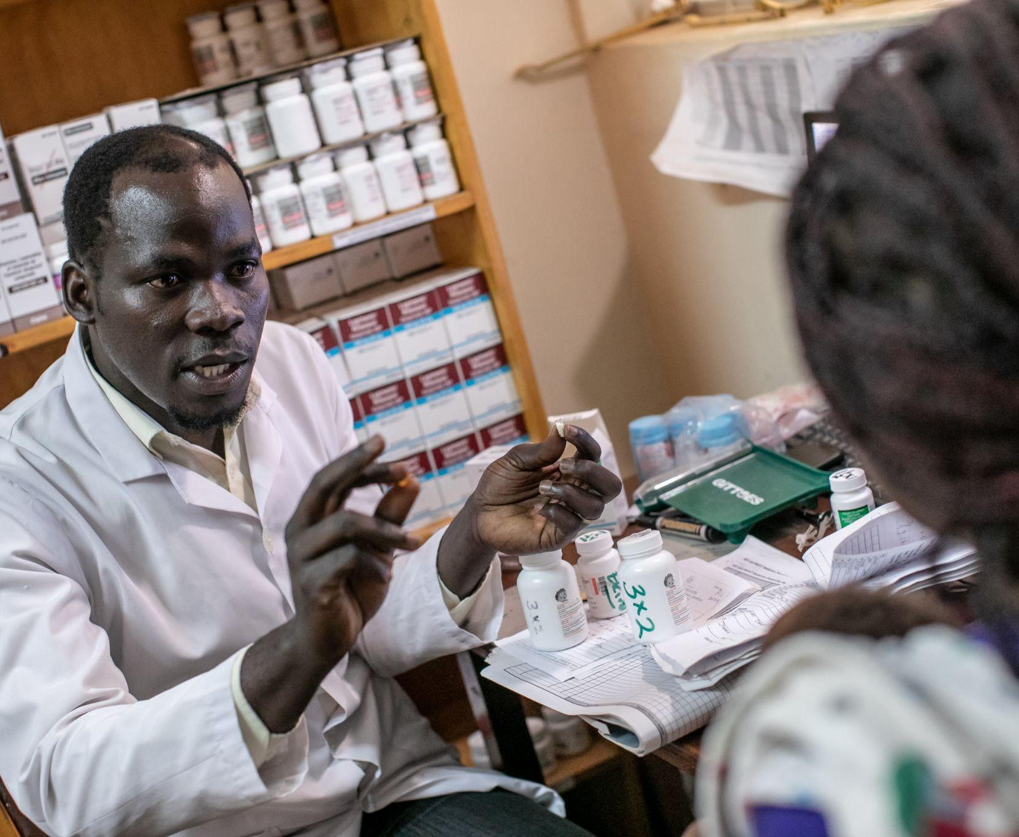
LAS PRUEBAS DE DIAGNÓSTICO SON UNA PRIORIDAD NACIONAL
Integrar las pruebas de diagnóstico permite que la planificación y la prestación de servicios sean más eficientes
El acceso integrado a las pruebas de diagnóstico de diversas enfermedades es clave para lograr la preparación frente a pandemias, la atención médica integral de las enfermedades infecciosas y la resiliencia de los sistemas sanitarios.
En este momento, muchos países están comprobando las ventajas de haber realizado pruebas de diagnóstico integradas de la COVID-19 durante la pandemia, así como de otras enfermedades con síntomas similares. Esto incluye la ampliación de la infraestructura y la fuerza de trabajo para las pruebas.
Los productos nuevos para la realización de pruebas de diagnóstico en los lugares donde se presta la atención, que son capaces de detectar diversas enfermedades, revolucionarán el acceso a las pruebas de diagnóstico, si bien muchos de estos productos están aún en fase de desarrollo por parte de los fabricantes.
El acceso integrado a las pruebas de diagnóstico es congruente con la cobertura universal de salud y los programas de salud pública centrados en las comunidades.
Poner diferentes tipos de pruebas de diagnóstico al alcance de las comunidades de riesgo permite que los encargados de formular políticas tengan mayor probabilidad de alcanzar los objetivos sanitarios nacionales y de mejorar los resultados de salud de la comunidad.
Fotografía de UNICEF
“La mayor carencia se encuentra en la provisión de pruebas de diagnóstico en la atención primaria de salud, la cual representa también el punto de partida de la cadena de atención sanitaria”.
–The Lancet, 2021.
Referencia:
“Lancet Commission on Diagnostics: transforming access to diagnostics” (2021).
Notes:
Integrar las pruebas de diagnóstico es fundamental para mejorar su acceso y su uso. ¿Conoce alguna prueba de diagnóstico que ya esté integrada y pueda servir de modelo para otros programas de integración?

Slide 27
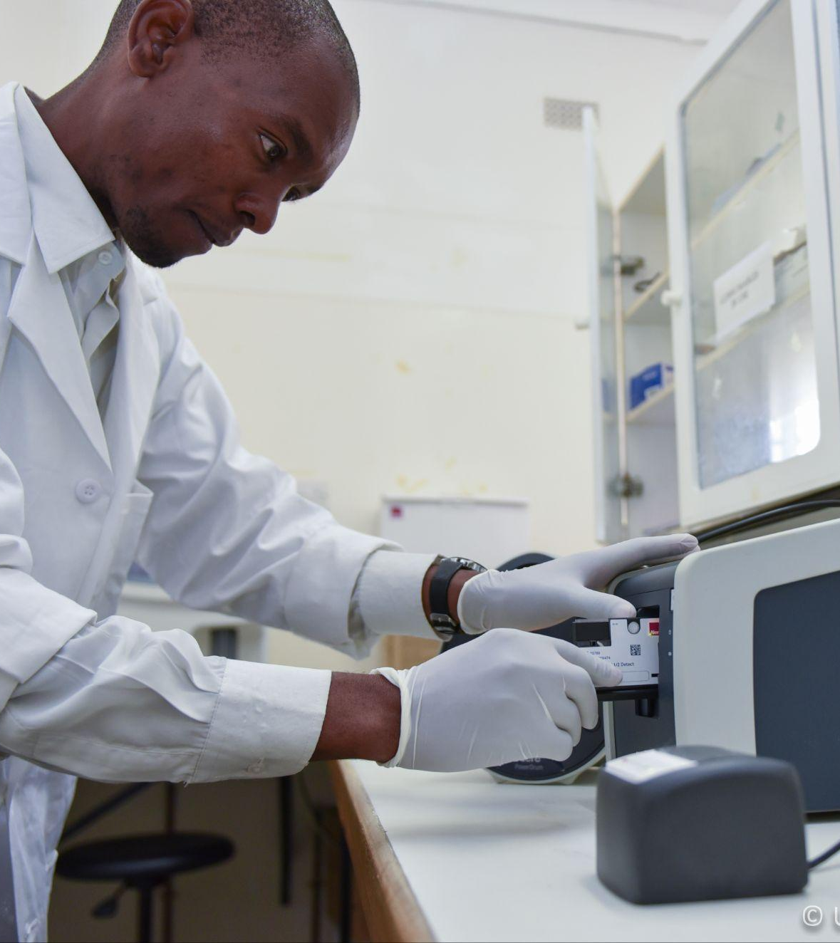
Si las pruebas de PCR realizadas en establecimientos de salud son las más exactas, ¿para qué se necesitan pruebas de diagnóstico rápido?
Las pruebas de PCR y de diagnóstico rápido son dos componentes necesarios para diseñar una estrategia de pruebas sólida, que priorice el acceso de todas las personas a las pruebas de diagnóstico.
Fotografía de UNICEF Zim / Alex Costa
Notes:
Es posible que los encargados de formular políticas, los directores de laboratorio y otras partes interesadas tengan la sensación de que las pruebas de PCR o de laboratorio son las más importantes a la hora de establecer prioridades. Si bien es cierto que las pruebas de PCR son importantes, realizar pruebas en el ámbito comunitario es necesario para garantizar el acceso a las pruebas de diagnóstico. ¿Conoce alguna prueba de diagnóstico disponible en las comunidades de su contexto? ¿Hasta dónde tienen que desplazarse los miembros de la comunidad para hacerse una prueba? ¿Es viable para ellos? ¿Conoce alguna prueba de diagnóstico de su contexto que pueda servir de modelo para las pruebas de ámbito comunitario?

Slide 28
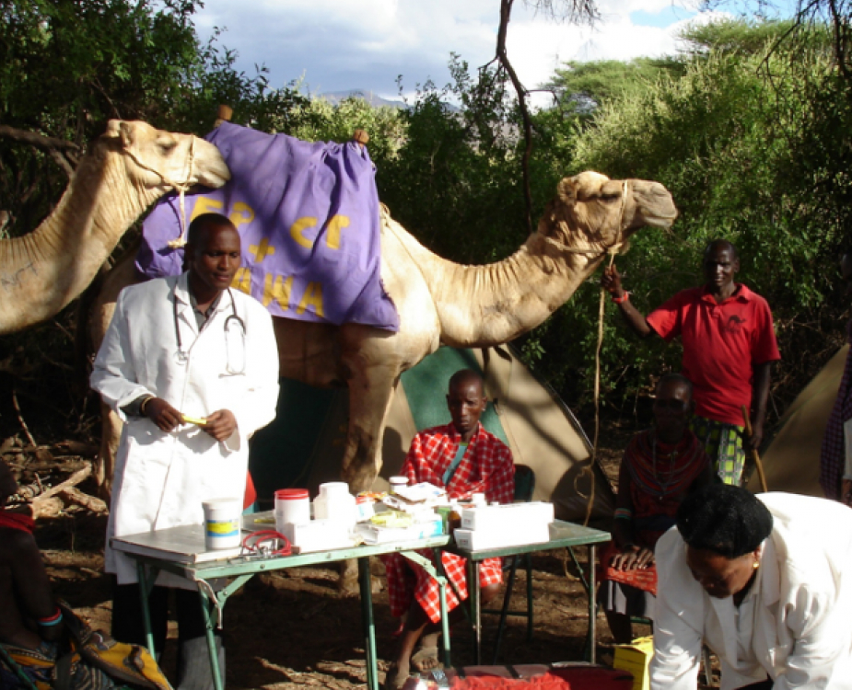
PRUEBAS DE PCR Y DE DIAGNÓSTICO RÁPIDO
Las pruebas de diagnóstico realizadas en establecimientos no bastan para garantizar que todas las personas tengan acceso a ellas
Si bien las pruebas de PCR son el modelo de referencia, no todos los miembros de la comunidad tienen la posibilidad de hacérselas en los establecimientos de salud que las ofrecen, debido, entre otras cosas, al tiempo necesario para desplazarse, los costos y otros obstáculos estructurales.
Estos obstáculos son especialmente acusados en el caso de grupos como los adolescentes, las poblaciones migrantes y móviles, las mujeres, las personas mayores, las personas con discapacidad y muchas otras.
Sin embargo, gracias a las innovaciones en materia de pruebas de diagnóstico en los lugares donde se presta la atención, incluidas las pruebas de diagnóstico rápido o la recogida de muestras a nivel comunitario a través de agentes de salud comunitarios, y otras estrategias de realización de pruebas de diagnóstico móviles, las pruebas realizadas en establecimientos de salud no son la única opción.
Para garantizar el acceso de todas las personas a las pruebas de diagnóstico, es imprescindible diseñar planes para combinar distintos tipos de pruebas tanto a nivel comunitario como en los establecimientos de salud. Esto permite superar muchos de los obstáculos a los que se enfrentan las personas y, en consecuencia, aumentar el acceso a las pruebas, así como su utilización.
Créditos de la fotografía: CHAT; UN.org
“Las pruebas de diagnóstico deben ser accesibles y realizarse en un lugar que esté razonablemente cerca del hogar del paciente”.
–The Lancet, 2021.
Referencia:
“Lancet Commission on Diagnostics: transforming access to diagnostics” (2021).
Notes:
Recuerde a los encargados de formular políticas que las pruebas de diagnóstico de ámbito comunitario constituyen la primera línea. Si bien es cierto que las pruebas realizadas en establecimientos de salud son importantes, es fundamental dotar de acceso a las comunidades para llegar hasta el último tramo. Impulsar la innovación en materia de pruebas de diagnóstico contribuye a ampliar el acceso. Averigüe qué pruebas de diagnóstico están aprobadas en su contexto, pero no se han distribuido a nivel comunitario. ¿Cómo se puede mejorar el acceso?

Slide 29
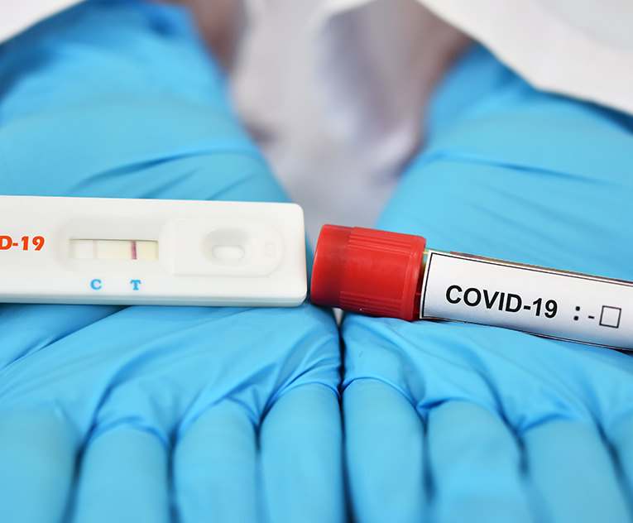
PRUEBAS DE PCR Y DE DIAGNÓSTICO RÁPIDO
Las pruebas de diagnóstico rápido complementan a las pruebas de PCR
Durante la coyuntura de la COVID-19, se impusieron principalmente dos tipos de pruebas: las pruebas rápidas de diagnóstico para la detección de antígenos y las pruebas de PCR.
Las pruebas de PCR son las más precisas y exactas, y ofrecen resultados fiables a los que se les puede hacer seguimiento.
No obstante, la realización de pruebas de PCR requiere abundantes recursos, como la recogida de muestras, fuerza de trabajo cualificada, una infraestructura física, tiempo para el procesamiento y un mecanismo para comunicar los resultados.
Las pruebas de diagnóstico rápido de calidad garantizada son fiables, sobre todo si se emplean correctamente. Asimismo, requieren menos recursos, lo que las convierte en una opción asequible para mejorar el acceso a las pruebas de diagnóstico.
Las pruebas de diagnóstico rápido son una manera eficiente de hacer saber a los miembros de la comunidad si están enfermos; además, pueden utilizarse como primer paso, antes de que la persona se someta a más pruebas en un establecimiento o de que solicite tratamiento.
Créditos de la fotografía: 2020 Jarun Ontakrai/Shutterstock
“Entre las ventajas de realizar las pruebas de diagnóstico en los lugares donde se presta la atención se incluyen el enfoque centrado en los pacientes, la rapidez, las necesidades menores de personal y la disminución de la asistencia hospitalaria”.
–The Lancet, 2021
Referencia:
“Lancet Commission on Diagnostics: transforming access to diagnostics” (2021).
Notes:
Recurra a factores de motivación relevantes como la calidad, la eficiencia y la prestación de servicios en el último tramo para subrayar la importancia de realizar tanto pruebas rápidas como de PCR. ¿Qué pruebas de diagnóstico pueden distribuirse en las comunidades?

Slide 30
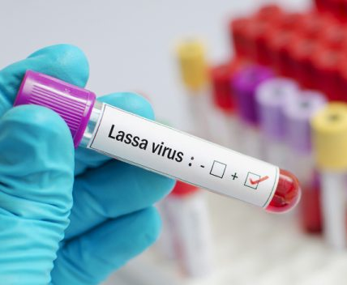
PRUEBAS DE PCR Y DE DIAGNÓSTICO RÁPIDO
Las pruebas de diagnóstico rápido en el ámbito de la comunidad pueden fortalecer la vigilancia nacional
La vigilancia de las enfermedades es una parte importante de la gestión de los sistemas sanitarios. Analizar las tendencias nos permite extraer indicaciones sobre cómo organizar los recursos y la comunicación.
A menudo surgen dudas sobre si incorporar las pruebas de diagnóstico rápido, porque sus datos no pueden introducirse en el sistema de vigilancia con la misma facilidad que las pruebas realizadas en los establecimientos de salud.
Las pruebas realizadas en establecimientos de salud son más fáciles de rastrear, pero requieren una gran cantidad de recursos, tanto por parte del sistema sanitario como de las comunidades.
Las innovaciones en materia de tecnologías de pruebas de diagnóstico rápido han permitido que dichas pruebas puedan ser realizadas tanto por particulares como por agentes de salud comunitarios, en los lugares donde se presta la atención.
De hecho, los resultados de estas pruebas también sirven para proporcionar datos a los sistemas de vigilancia.
Cuando los agentes de salud comunitarios están capacitados para presentar informes, los datos de las pruebas de diagnóstico del ámbito de la comunidad pueden servir para generar sistemas nacionales de vigilancia más sólidos.
Créditos de la fotografía: Jarun Ontakrai/Shutterstock
“Los agentes de salud comunitarios disponen de capacidad para determinar cuáles son las prioridades locales desde el punto de vista epidemiológico, a partir de las visitas domiciliarias rutinarias, lo cual incluye la detección de brotes epidémicos [...] según proceda en cada contexto”.
–“Community health workers at the dawn of a new era”, 2021.
Referencia:
“Lancet Commission on Diagnostics: transforming access to diagnostics” (2021).
Notes:
La realización de pruebas de diagnóstico a nivel comunitario podría integrarse en un programa nacional de vigilancia: si las pruebas las realizan los agentes de salud comunitarios u otros trabajadores sanitarios, podrán comunicar los resultados de las pruebas; si se realizan en casa, existe la posibilidad de incentivar a los miembros de la comunidad para que notifiquen sus resultados al programa nacional de vigilancia. Si bien es cierto que las pruebas realizadas por agentes de salud comunitarios ofrecen más probabilidad de que sus resultados se compartan, es necesario garantizar que los miembros de la comunidad dispongan de acceso a las pruebas de diagnóstico, de modo que sepan cómo actuar a continuación para cuidar de su salud.

Slide 31
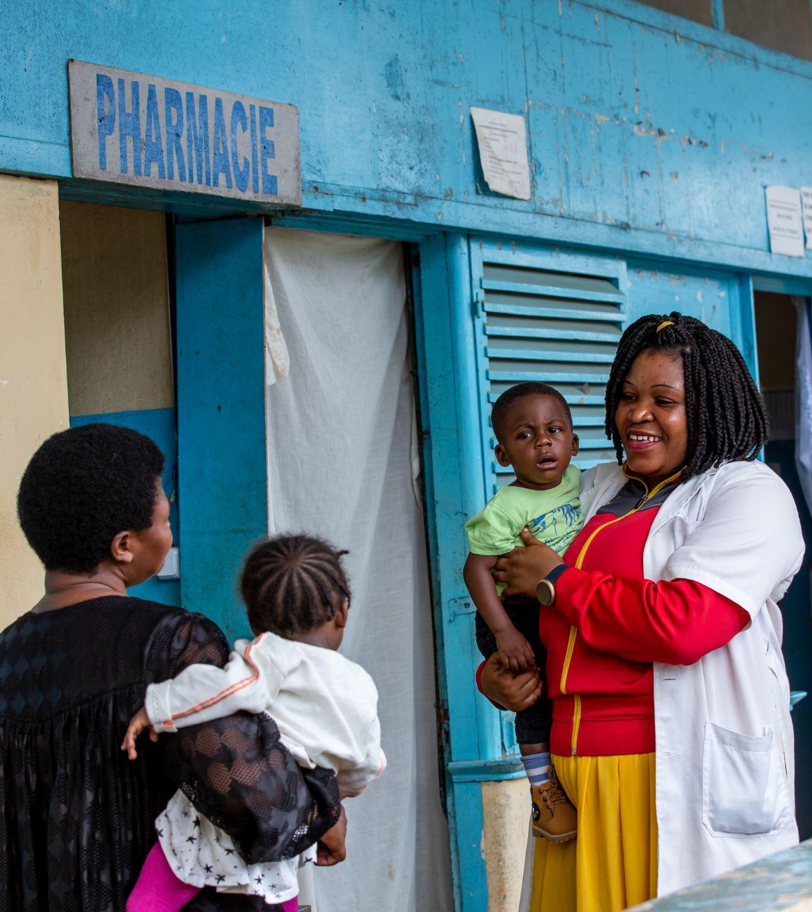
¿Pueden los establecimientos de niveles inferiores y los agentes de salud comunitarios proporcionar pruebas de diagnóstico?
Los agentes de salud comunitarios provistos de capacitación y supervisión, que trabajan tanto en los establecimientos de salud como llevando a cabo actividades de divulgación, son capaces de ofrecer pruebas de diagnóstico rápido de enfermedades comunes, así como de fomentar el acceso a las pruebas.
Fotografía de UNICEF
Notes:
A menudo, existe la creencia de que compartir las tareas con los agentes de salud comunitarios o los establecimientos de salud de niveles inferiores mermará la eficacia y la calidad de las pruebas de diagnóstico. Sin embargo, ambos son imprescindibles para prestar servicios en el último tramo, por lo que gestionar la calidad a través de la supervisión y la capacitación resulta fundamental. ¿Qué servicios prestan actualmente los agentes de salud comunitarios y cuáles son los más adecuados para realizar pruebas de diagnóstico? ¿Qué remuneración reciben?

Slide 32
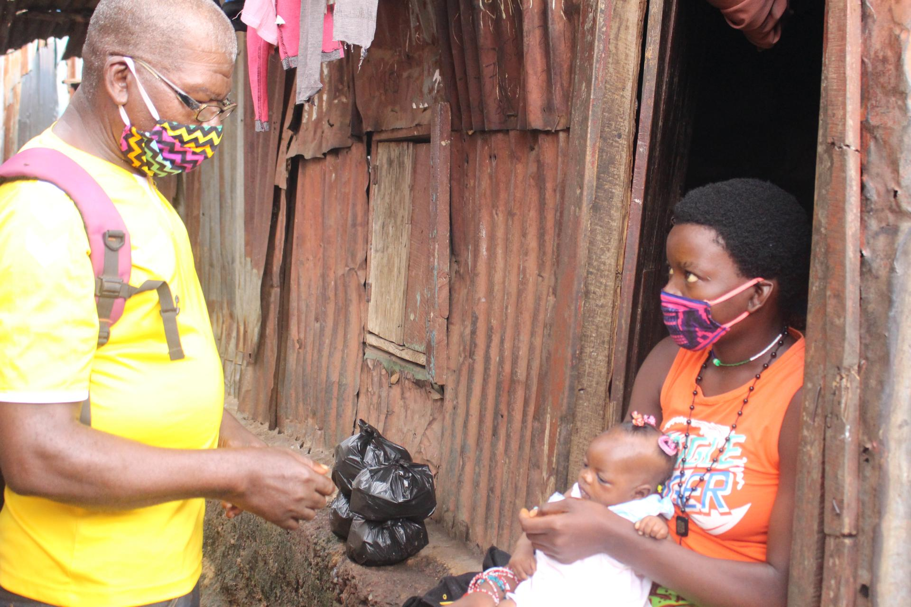
LOS NIVELES INFERIORES PUEDEN REALIZAR PRUEBAS
Ya hay agentes de salud comunitarios que realizan pruebas
La estructura y las responsabilidades de los agentes de salud comunitarios varían. Son el último tramo de la cadena de prestación de servicios y tienden puentes entre los sistema sanitarios y las personas.
En muchos países, gracias a las iniciativas de delegación de tareas, los agentes de salud comunitarios ofrecen diversos servicios, como prevención, pruebas de diagnóstico, tratamiento y asesoramiento.
Aunque no dispongan del mismo nivel de conocimientos especializados en medicina que el personal médico o de enfermería, se les puede proporcionar capacitación para que realicen pruebas de diagnóstico rápido y para que remitan a los pacientes a servicios de confirmación de diagnóstico y atención sanitaria.
Los agentes de salud comunitarios de muchos países ya realizan pruebas de diagnóstico rápido de la malaria, el VIH y de enfermedades cardiovasculares comunes, como la hipertensión no controlada y la diabetes.
Cuando se les proporciona capacitación, supervisión y una remuneración adecuada, estos agentes son capaces de contribuir enormemente a mejorar el acceso en el último tramo a las pruebas de diagnóstico y a otros servicios de atención primaria de salud.
Créditos de la fotografía: UNICEF Sierra Leona/2020 /Mutseyekwa
“Cuando se implementa en los sistemas de salud junto con otros cambios, [...] la delegación de tareas permite reducir costos y mejorar la eficiencia de los sistemas sanitarios”.
–The Lancet, 2021.
Referencia:
“Lancet Commission on Diagnostics: transforming access to diagnostics” (2021).
Notes:
Infórmese sobre los programas en los que trabajan los agentes de salud comunitarios de su contexto. ¿Hay alguno que pueda utilizar de ejemplo para demostrar los beneficios que aportan este tipo de agentes, a nivel comunitario? Recuerde que los agentes de salud comunitarios ya suelen prestar servicios de pruebas de diagnóstico, de modo que se trata de mejorar sus competencias y de ampliar su esfera de trabajo.

Slide 33
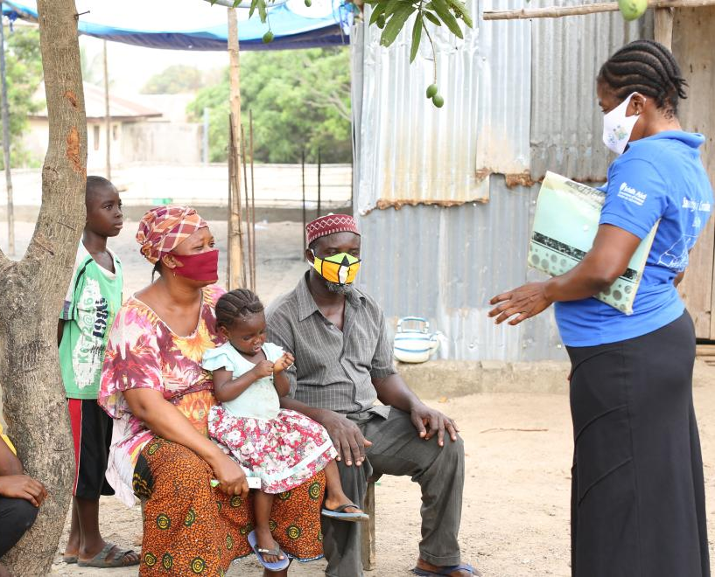
LOS NIVELES INFERIORES PUEDEN REALIZAR PRUEBAS
Cuestiones a tener en cuenta
con respecto a la ejecución de programas de agentes de salud comunitarios
En el artículo científico “Community Health Workers at the Dawn of a New Era” [Los agentes de salud comunitarios ante una nueva era], los autores indican diversos aspectos que se deben tener en cuenta al ejecutar programas que involucren a agentes de salud comunitarios.
¿Hasta qué punto será eficaz y seguro recurrir a los agentes de salud comunitarios para realizar tareas concretas relacionadas con las pruebas de diagnóstico?
¿Es probable que los agentes de salud comunitarios, así como sus clientes y comunidades, consideren aceptables las funciones y tareas que se les asignen?
¿Cuántas funciones y tareas debería asumir cada agente de salud comunitario?
¿Cuándo y dónde realizarán los agentes de salud comunitarios las pruebas de diagnóstico y cuál será su volumen de trabajo?
¿Qué tipo de competencias y capacitación necesitarán los agentes de salud comunitarios para realizar las pruebas de diagnóstico?
¿Qué tipo de apoyo del sistema sanitario necesitarán los agentes de salud comunitarios para realizar las pruebas de diagnóstico?
¿Cuánto costará recurrir a los agentes de salud comunitarios para realizar las pruebas de diagnóstico a nivel comunitario?
¿Qué es lo más viable para el sistema sanitario?
Créditos de la fotografía: UNICEF Sierra Leona
“Cuando se implementa en los sistemas de salud junto con otros cambios, [...] la delegación de tareas permite reducir costos y mejorar la eficiencia de los sistemas sanitarios”.
–The Lancet, 2021.
Referencia:
https://health-policy-systems.biomedcentral.com/articles/10.1186/s12961-021-00748-4
Notes:
Estas son algunas de las cuestiones que se han de tener en cuenta para garantizar que los programas de agentes de salud comunitarios sean eficaces. Analice otros programas que se hayan llevado a cabo con éxito, para comprender qué factores contribuyeron a su eficacia.

Slide 34
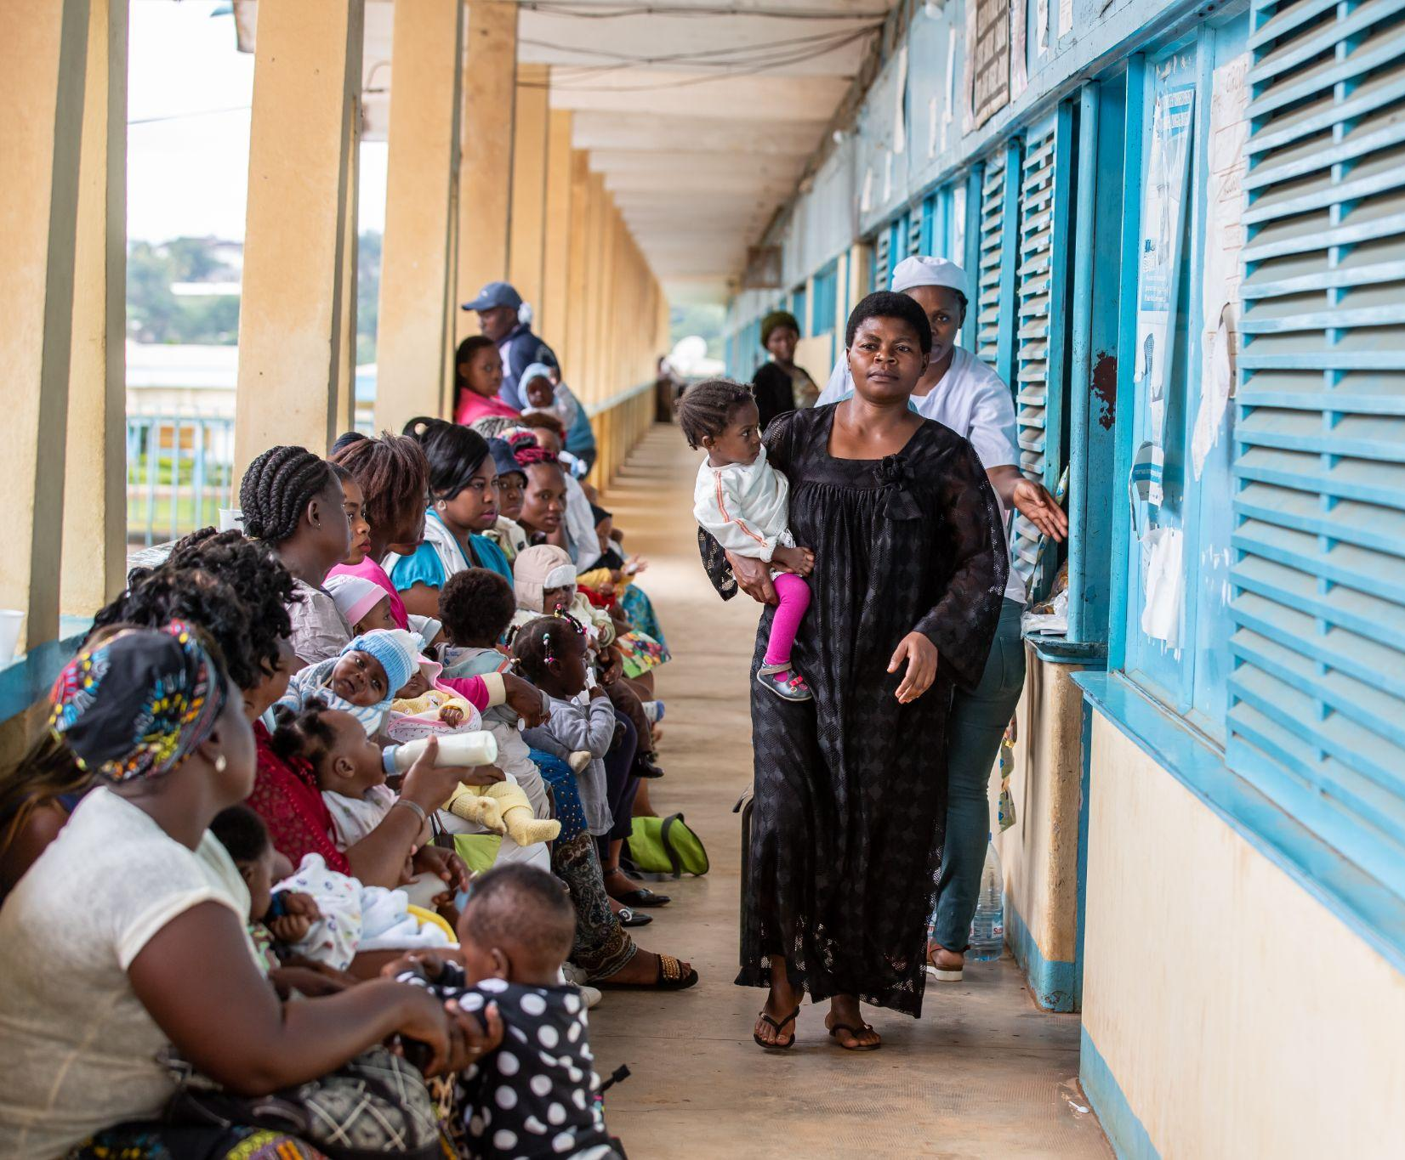
LOS NIVELES INFERIORES PUEDEN REALIZAR PRUEBAS
Los establecimientos de niveles inferiores son fundamentales para la gestión de brotes epidémicos y pruebas de diagnóstico
Los brotes epidémicos comienzan en las comunidades. Tanto en el caso de la COVID-19 como en el del virus de Marburgo, hemos sido testigos de la importancia de detectar los casos de manera temprana, así como de responder con rapidez.
Esto no puede limitarse solo a los establecimientos de salud más grandes o mejor equipados del país, ya que este tipo de instalaciones a menudo resultan inaccesibles para los miembros de la comunidad, por motivos de tiempo, distancia y limitaciones económicas.
Si se proporciona capacitación a los establecimientos de niveles inferiores, las farmacias y los agentes de divulgación comunitaria, para que se ocupen tanto de la detección como de alertar a los responsables de la adopción de decisiones, los sistemas de salud serán capaces de detectar y combatir los brotes epidémicos con mayor facilidad.
Esto permite que los encargados de formular políticas tomen conocimiento de los brotes epidémicos con mayor antelación, lo que les da la posibilidad de prevenir consecuencias más devastadoras.
Fotografía de UNICEF
“Creo que la COVID-19 dejó al descubierto la debilidad del sistema de atención de salud. Hasta que los centros de salud no estén en condiciones de gestionar pandemias de esta índole, no me atrevería a decir que lo estamos haciendo bien”.
–Encargado de formular políticas
Referencia:
UNICEF, investigación no publicada, 2022.
Notes:
¿Qué labores podrían desempeñar actualmente los niveles inferiores y cómo desea integrar las pruebas de diagnóstico en ese nivel? Valore de qué personal disponen los niveles inferiores de su sistema sanitario y qué competencias son necesarias para realizar el tipo de pruebas de diagnóstico que le interesan.

Slide 35
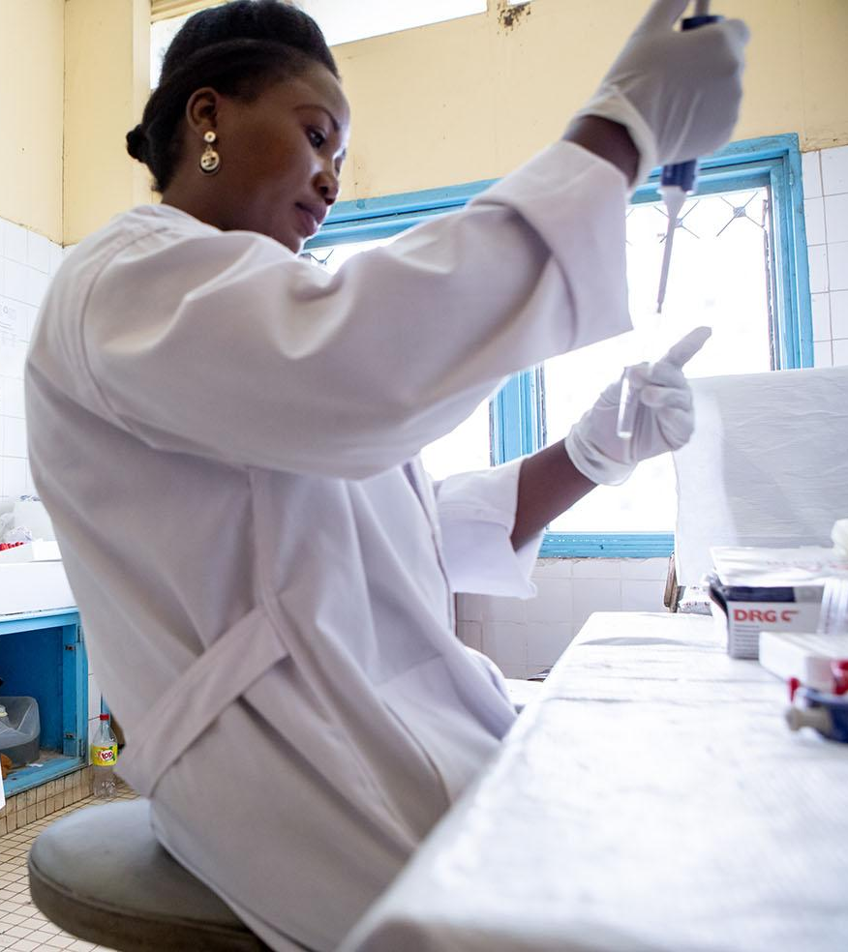
¿Es necesario seguir haciendo pruebas de diagnóstico aunque las tasas de vacunación vayan en aumento y la mortalidad esté descendiendo?
Es fundamental seguir centrando la atención en las pruebas de diagnóstico, aunque las tasas de vacunación estén aumentando y las de mortalidad disminuyendo, habida cuenta de los casos de infección posvacunal y de la importancia de proteger a los miembros más vulnerables de la comunidad.
Fotografía de UNICEF
Notes:
Haga todo lo posible para que los encargados de formular políticas comprendan que las pruebas de diagnóstico son un componente fundamental de las respuestas frente a pandemias, como ya se pudo comprobar durante la pandemia de COVID-19. La vacunación contra la COVID-19 es necesaria, pero no previene todos los casos. Así pues, las pruebas de diagnóstico ayudan a detectar las infecciones posvacunales y a proteger a quienes no pueden vacunarse.
Otras enfermedades son diferentes: algunas vacunas protegen a las personas durante un período determinado, mientras que otras no disponen de vacuna. Asegúrese de que cuando discutan juntos sobre la vacunación y las pruebas de diagnóstico, entiendan claramente por qué el sistema sanitario necesita ambas cosas.

Slide 36
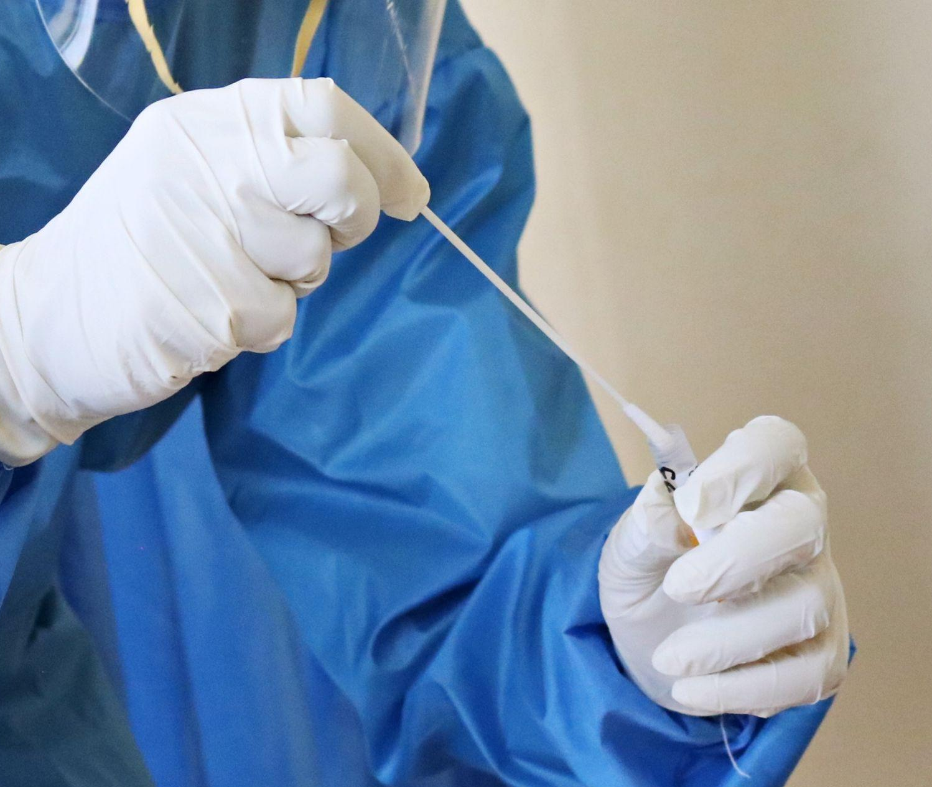
PRUEBAS DE DIAGNÓSTICO Y VACUNACIÓN
Las pruebas de diagnóstico y las vacunas se complementan
Durante la pandemia de COVID-19, a medida que la tecnología de las vacunas se volvió más eficaz, se produjo un impulso mundial para vacunar al mayor número posible de personas.
Así pues, a medida que la vacunación ganó protagonismo, las discusiones sobre las pruebas de diagnóstico disminuyeron proporcionalmente.
Sin embargo, las pruebas y la vacunación desempeñan funciones distintas en la gestión y prevención de diversas enfermedades.
Las pruebas de diagnóstico siguen siendo necesarias, incluso en contextos con tasas de cobertura de vacunación relativamente altas, debido a los casos de infección posvacunal y a la importancia de proteger a miembros de la comunidad con enfermedades concomitantes o insuficientemente vacunados.
Así pues, las pruebas de diagnóstico son una parte indispensable del diagnóstico de enfermedades y de la detección de brotes epidémicos, mientras que la vacunación sirve para reducir el riesgo de que las personas enfermen de gravedad.
Créditos de la fotografía: Unsplash Banyumas
“La poca disponibilidad de las pruebas de diagnóstico, junto con la falta de acceso suficiente a las vacunas, crean el entorno perfecto para que surjan cepas nuevas del virus de la COVID-19, más contagiosas, quizá más mortales y que pasen desapercibidas al principio, lo que supone un riesgo incluso para las poblaciones vacunadas”.
–Peter Sands y Emma Hannay.
Referencia:
“Low testing rates and constrained access to vaccines – a deadly combination?” Dxkhub.org, 2023.
Notes:
Las pruebas de diagnóstico y las vacunas se complementan. ¿Qué pruebas y qué vacunas están disponibles en su contexto? Fíjese en cómo se distribuyen las vacunas y averigüe si las pruebas son igual de accesibles.

Slide 37
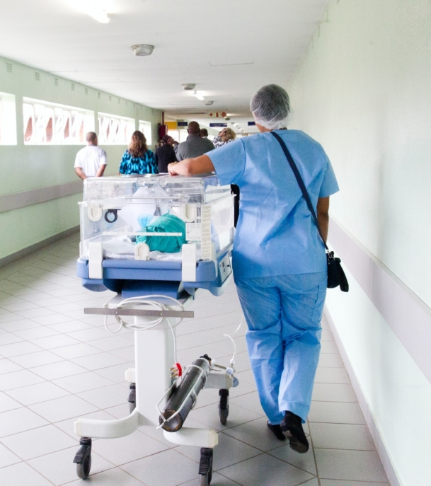
¿Cómo y por qué es necesario implicar al sector privado?
La colaboración con el sector privado es esencial para proporcionar servicios a las comunidades allí donde los solicitan, y puede gestionarse mediante supervisión y normativas
Créditos de la fotografía: Unsplash, Hush Naidoo Jade Photography
Notes:
Es importante mantener una colaboración estrecha con el sector privado para garantizar el acceso. El sector privado incluye farmacias y consultorios privados, practicantes de la medicina tradicional, etc. Durante la pandemia de COVID-19, ¿con qué proveedores privados colaboró su país? Investigue qué proveedores privados se encuentran próximos a las comunidades y averigüe de qué manera colabora con ellos la administración pública en la actualidad. ¿Qué normas han de seguir? ¿De qué manera están involucrados?

Slide 38
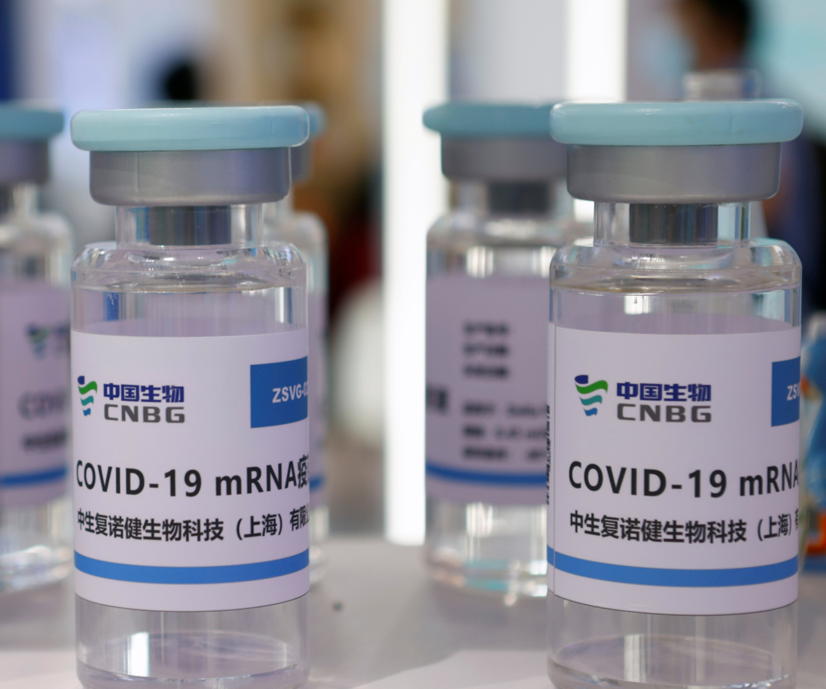
SECTOR PRIVADO
Es fundamental colaborar con el sector privado
En tiempos de crisis, el sector privado desempeña un papel de gran relevancia. Aunque las administraciones públicas y las organizaciones de la sociedad civil colaboran para hacer frente a las crisis, la realidad es que el sector de la salud privada es un prestador de servicios muy importante.
Entablar una colaboración formal con el sector privado desde el primer momento, así como proporcionarle directrices claras, permite llegar a un mayor número de personas y minimizar las consecuencias de la crisis mediante la realización de pruebas de diagnóstico de forma descentralizada.
Cuando el sector privado se toma en consideración como un asociado, se le puede informar sobre las normativas y directrices que sigue el resto del sistema sanitario, lo que le permite ser parte integrante de las labores de respuesta.
La colaboración con el sector privado puede llevarse a cabo a través de grupos u organizaciones del sector privado, que a menudo se reúnen en representación de ámbitos concretos, como organizaciones de farmacias privadas o de practicantes de la medicina tradicional.
Créditos de la fotografía: REUTERS/FLORENCE LO
“En las alianzas público-privadas, es fundamental diseñar los incentivos con suma cautela, de modo que no se produzcan resultados adversos inesperados”.
–The Lancet, 2021.
Referencia:
“Lancet Commission on Diagnostics: transforming access to diagnostics” (2021).
Notes:
Gestionar la colaboración del sector privado es fundamental: si se trabaja con ellos, se les pueden mostrar las mejores prácticas, normas, directrices y cualquier otra información clave por la que se guíe el sector público. ¿Qué normas y directrices han de seguir? ¿De qué manera están involucrados?

Slide 39
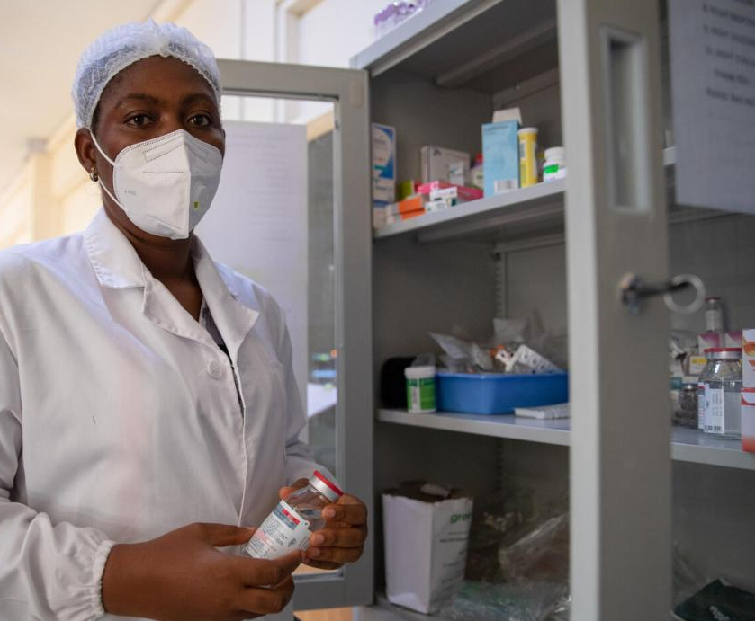
SECTOR PRIVADO
Las comunidades ya buscan atención sanitaria con proveedores privados
Cuando los miembros de una comunidad están enfermos, acuden a los lugares donde se presta la atención a los que es más sencillo acceder. En muchos casos se trata de una clínica o farmacia privada que resulta accesible y que permanece abierta incluso cuando los establecimientos de salud públicos están cerrados.
Las farmacias privadas, los vendedores de medicamentos, los practicantes de la medicina tradicional y las clínicas privadas con frecuencia prestan servicios de consulta y de pruebas de diagnóstico rápido. Estos proveedores suelen ser accesibles desde el punto de vista geográfico, y se les considera capaces de ofrecer una atención más directa, con tiempos de espera más cortos y menos trámites, en comparación con los grandes establecimientos de salud.
Ante este contexto, resulta fundamental colaborar con los proveedores del sector privado, para facilitar el acceso de los pacientes a una atención de calidad.
Impartir capacitación, llevar a cabo un seguimiento y asegurarse de que los proveedores privados presenten informes aumenta la probabilidad de que las comunidades reciban pruebas de diagnóstico de calidad a través de estas vías, en consonancia con las directrices reglamentarias y de políticas.
Créditos de la fotografía: UNICEF/UN0588460/Kokoroko
“En muchos países, el sector privado sigue predominando en la atención ambulatoria, particularmente en las regiones de África, el Mediterráneo Oriental y Asia Sudoriental”.
Private Sector Landscape in Mixed Health Systems [Panorama del sector privado en los sistemas mixtos de salud], OMS, 2020.
Referencia:
Private Sector Landscape in Mixed Health Systems, OMS, 2020.
Notes:
Las comunidades ya recurren a la atención del sector privado, dado que suelen estar cerca y ofrecen buenas vías de acceso al sistema sanitario. Sin embargo, a menudo ocurre que el sector privado no sigue las normas o reglamentos nacionales, lo que significa que la manera en que prestan los servicios podría no ajustarse a las prácticas deseadas por la administración pública. En este sentido, colaborar con los proveedores privados de servicios permite mejorar la armonización.

Slide 40
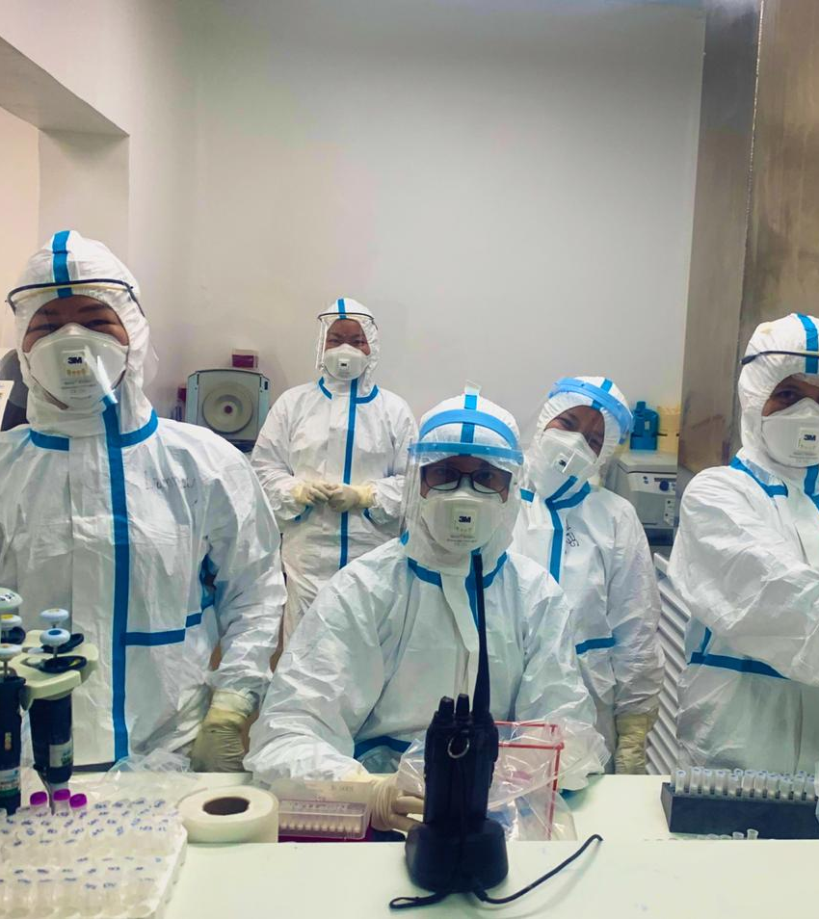
Si se realizan demasiadas pruebas de diagnóstico, ¿no habrá más confinamientos y cierres?
Fotografía del Instituto Pasteur de Camboya
Las pruebas de diagnóstico son un elemento clave para la detección temprana, así como para la gestión eficaz de las pandemias, lo cual permite reducir el riesgo de que se produzcan repercusiones negativas.
Notes:
En muchos países, la pandemia de COVID-19 ocasionó el confinamiento de comunidades, así como el cierre de escuelas, empresas y fronteras y la restricción de los viajes. En consecuencia, la ciudadanía tenía la sensación de que cuantas más pruebas positivas hubiera, mayores restricciones se aplicarían. Sin embargo, detectar una enfermedad de manera temprana, a través de pruebas de diagnóstico, permite controlarla para que no se propague dentro de la comunidad. ¿Podría citar algunos ejemplos de cómo se utilizaron las pruebas de diagnóstico en su contexto para controlar y prevenir la propagación de un brote epidémico? ¿Qué otros ejemplos similares existen en los países vecinos?

Slide 41
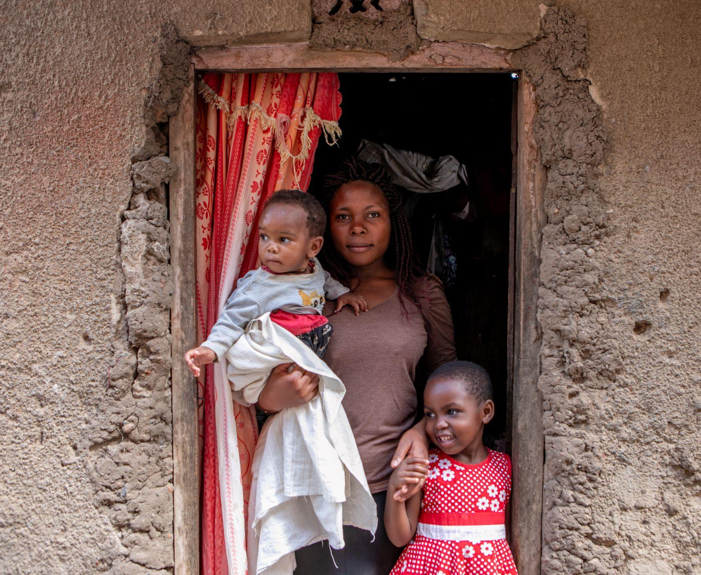
REPERCUSIONES NEGATIVAS
Los sistemas sanitarios resilientes protegen a las comunidades
Durante la pandemia de COVID-19 y otros brotes epidémicos, se produjeron repercusiones graves en la vida cotidiana, como restricciones de viaje, aumentos de las medidas de autoprotección, cierre del negocios y escuelas, y retrocesos económicos.
Las pruebas de diagnóstico no fueron las responsables de estas repercusiones.
Este tipo de pruebas son un componente clave para gestionar los casos de forma temprana y responder con rapidez, lo cual contribuye a evitar su propagación dentro de la comunidad.
Invertir para que las pruebas de diagnóstico estén disponibles en todo el sistema sanitario y resulten accesibles a las comunidades facilita que las respuestas sean más rápidas y que las comunidades puedan utilizar dichas pruebas cuando lo necesiten.
Los dirigentes que actúen con agilidad podrán prepararse ante futuros brotes epidémicos, de modo que la respuesta frente a dichos brotes y sus riesgos conexos puedan gestionarse con mayor eficacia. Es decir, que aunque se vean obligados a aplicar medidas contundentes, podrán adoptarlas antes y con mayor eficacia.
Créditos de la fotografía: Kenny Mbala-DNDi
“Las amenazas nuevas e incipientes que plantean las enfermedades infecciosas ocupan ahora un lugar central en las respuestas en materia de seguridad nacional, y las pruebas de diagnóstico se están convirtiendo rápidamente en una parte fundamental de las doctrinas de defensa y seguridad”.
–The Lancet, 2021.
Referencia:
“Lancet Commission on Diagnostics: transforming access to diagnostics” (2021).
Notes:
Inste a los dirigentes a diseñar planes sólidos de preparación para una pandemia, que contengan disposiciones relativas a la realización de pruebas de diagnóstico. ¿Qué estrategia de preparación frente a pandemias existe en su contexto? ¿De qué manera incluye esta las pruebas de diagnóstico? ¿De qué manera podría incluirlas?

Slide 42
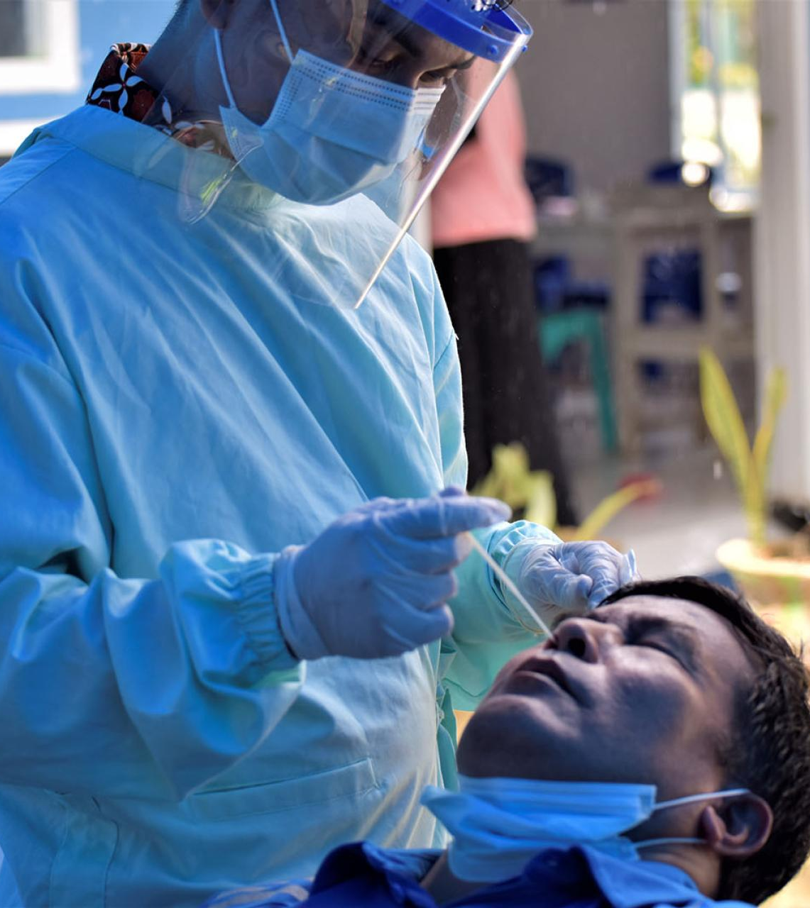
¿Cómo se puede lograr que las pruebas de diagnóstico sean más asequibles?
No es posible garantizar el acceso a las pruebas de diagnóstico si los precios no son asequibles. Los subsidios para fines específicos y la imposición de precios tope a las pruebas de diagnóstico pueden marcar la diferencia.
Fotografía de UNICEF/UN0594441/Al Asad
Notes:
Para brindar acceso a las pruebas de diagnóstico, es imprescindible que sean asequibles; de lo contrario, es probable que no se utilicen. Hay medidas que pueden aplicarse, como precios tope o subvenciones. No obstante, el costo de hacerse una prueba de diagnóstico va mucho más allá del precio de la prueba en sí. Por esta razón, es preciso que las pruebas sean fácilmente accesibles a nivel comunitario, de manera que someterse a dichas pruebas resulte asequible a tenor del tiempo y los recursos necesarios para acceder a ellas. ¿De qué manera está actualmente tratando el gobierno de mejorar la asequibilidad de las pruebas de diagnóstico? ¿Han estudiado qué mecanismos pueden emplear para favorecer que las pruebas sean más asequibles? ¿Qué costos conlleva el acceso a las pruebas de diagnóstico en su contexto?

Slide 43
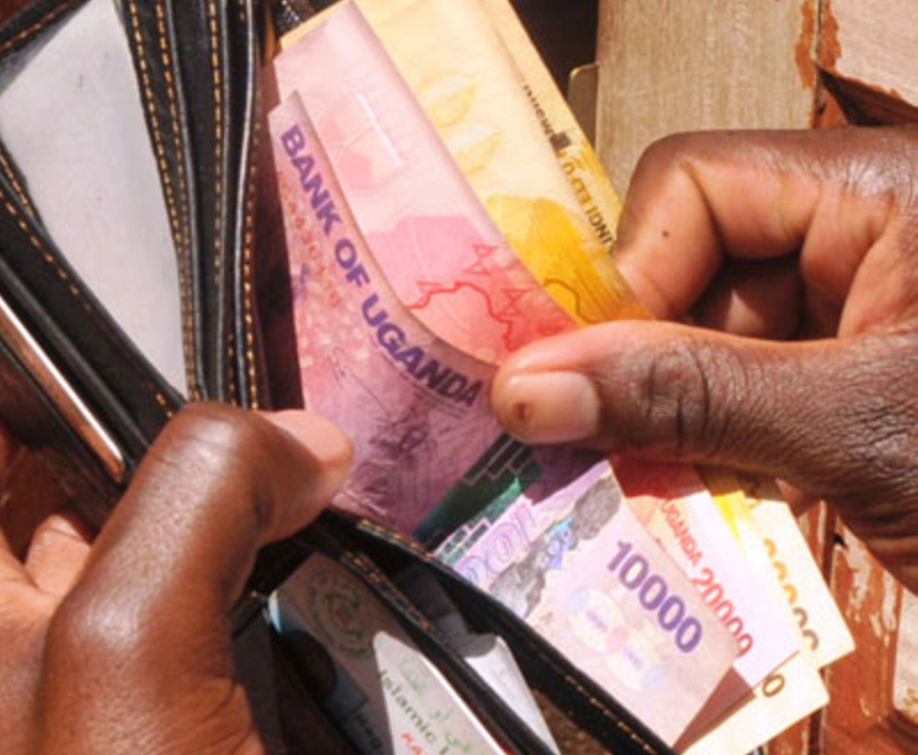
EL COSTO DE LAS PRUEBAS DE DIAGNÓSTICO
Las ayudas económicas garantizan la asequibilidad de las pruebas
La asequibilidad de las pruebas de diagnóstico es uno de los componentes clave para que los miembros de la comunidad puedan acceder a ellas. Las obstáculos relacionados con su costo pueden eliminarse a través de ayudas económicas, subvenciones o la imposición de precios tope a las pruebas.
Estas medidas diseñadas para garantizar la asequibilidad deben adoptarse a escala nacional, a fin de que los establecimientos de salud conozcan la normativa, de que los proveedores privados la apliquen y de que los miembros de la comunidad estén al corriente de los precios tope.
Para un sistema sanitario representa un gasto considerable integrar las pruebas de diagnóstico en todo el sistema sanitario y comprar ininterrumpidamente material para llevarlas a cabo.
No obstante, existen recursos para facilitar el acceso y la asequibilidad de estas pruebas.
Fotografía: TheEastAfrican
“Las pruebas de diagnóstico influyen hasta en el 70% de las decisiones clínicas y, sin embargo, representan menos del 1% del gasto sanitario”.
–The Lancet, 2021.
Referencia:
“Lancet Commission on Diagnostics: transforming access to diagnostics” (2021).
Notes:
Para brindar acceso a las pruebas de diagnóstico, es imprescindible que sean asequibles; de lo contrario, es probable que no se utilicen. Hay medidas que pueden aplicarse, como precios tope o subvenciones. ¿De qué manera está actualmente tratando el gobierno de mejorar la asequibilidad de las pruebas de diagnóstico? ¿Han estudiado qué mecanismos pueden emplear para favorecer que las pruebas sean más asequibles?

Slide 44
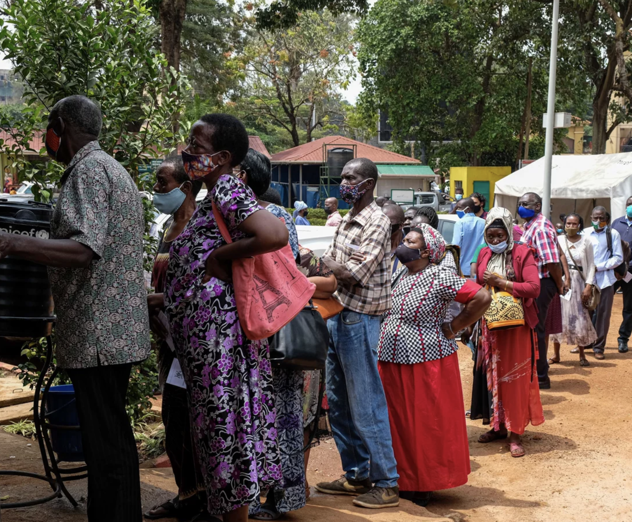
EL COSTO DE LAS PRUEBAS DE DIAGNÓSTICO
El costo de realizar una prueba va mucho más allá del precio de la prueba
Aun en caso de que los costos de las pruebas de diagnóstico rápido o de realizarlas en los establecimientos sanitarios sean bajos, existen otros “costos” que pueden suponer un impedimento; por ejemplo, el tiempo y el salario perdidos por el desplazamiento hasta el lugar donde se realizan.
Si las pruebas no son de fácil acceso en función de su proximidad a las comunidades y su amplitud de horarios (es decir, fuera del horario laboral o escolar habituales), es posible que obliguen inintencionadamente a los miembros de la comunidad a iniciar un tratamiento antes de haberse sometido a una prueba.
Además, el tiempo de espera necesario para recibir los servicios de pruebas o los resultados puede generar más costos relacionados con el cuidado infantil y la pérdida de salarios o ingresos.
A la hora de planificar el acceso a las pruebas de diagnóstico, es importante que los encargados de formular políticas tengan en cuenta que deben ser asequibles y cómodamente accesibles, desde el punto de vista de todos los miembros de la comunidad que necesiten realizarlas.
Fotografía: Xinhua/REX/Shutterstock
“La carga económica de los pacientes que tienen que navegar por el sistema de salud para conseguir la prueba de diagnóstico adecuada es inaceptable. Les impide acudir al trabajo, de modo que no cobran el sueldo, y también han de abonar los costos de su propio bolsillo. Además, cuando una persona se siente enferma y sabe que algo va mal, pero no tiene posibilidad de acceso a pruebas de diagnóstico adecuadas, se produce un impacto emocional devastador”.
–The Lancet, 2021.
Referencia:
“Lancet Commission on Diagnostics: transforming access to diagnostics” (2021).
Notes:
¿Qué costos conlleva el acceso a las pruebas de diagnóstico? Pruebe a trazar un esquema del acceso a una prueba concreta, de modo que pueda entender cómo se sienten los miembros de su comunidad. Ahora trace un esquema del acceso al tratamiento; de esta manera podrá entender por qué es habitual que los miembros de la comunidad decidan tomar un tratamiento antes de realizarse las pruebas de diagnóstico. Este ejercicio permite empatizar y determinar cuáles son los principales obstáculos que dificultan el acceso a las pruebas.

Slide 45
¿Cómo podemos garantizar que las pruebas sean de gran calidad y fiables?
Fotografía de Annie Spratt en Unsplash
Las pruebas que hayan sido aprobadas por un organismo de reglamentación riguroso deben considerarse prioritarias a efectos de registro y uso a escala nacional, para salvaguardar la calidad y la eficacia.
Notes:
La calidad es fundamental. Los organismos de reglamentación rigurosos y la OMS intervienen en la gestión de la calidad de las pruebas de diagnóstico, así como en la presentación de informes conexos. Se debe dar prioridad a las pruebas de diagnóstico aprobadas, para que, así mismo, se aprueben y distribuyan también a nivel nacional o local. ¿Ha evaluado la lista de pruebas de diagnóstico aprobadas? ¿Cuáles han sido aprobadas? ¿Cuáles han sido aprobadas en su país?

Slide 46
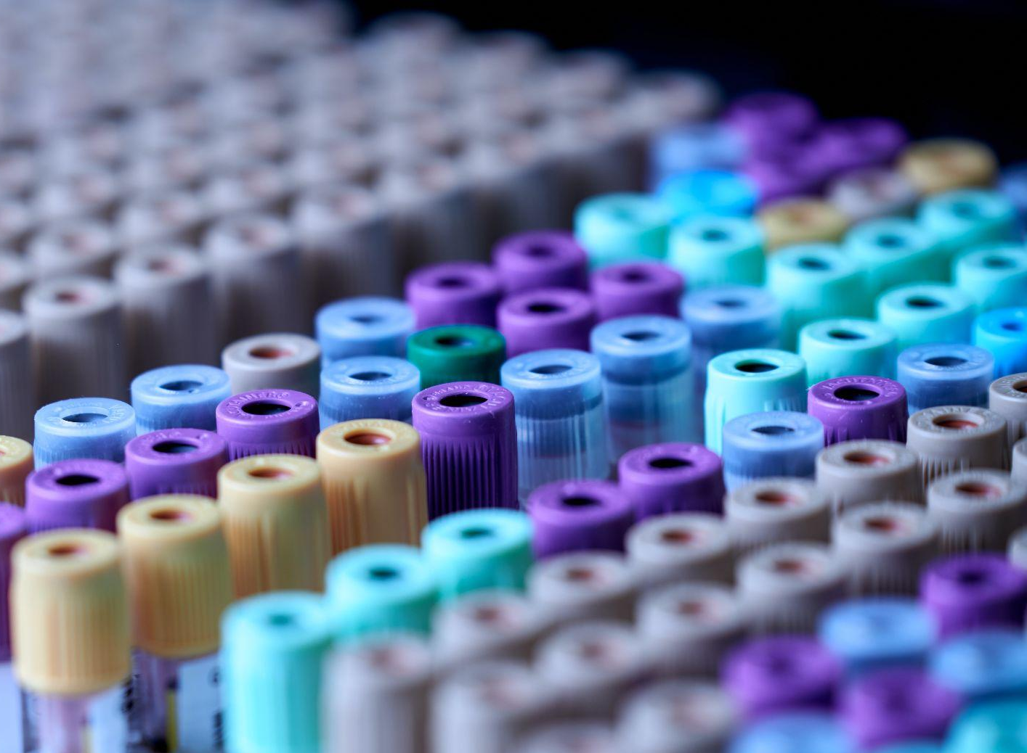
EL COSTO DE LAS PRUEBAS DE DIAGNÓSTICO
Dar prioridad a examinar la situación reglamentaria local de las pruebas aprobadas por organismos de reglamentación rigurosos
.
Los organismos de reglamentación rigurosos se ocupan de examinar las pruebas de diagnóstico y demás tecnologías de la salud atendiendo a su calidad, inocuidad y eficacia.
Por tanto, las pruebas de diagnóstico aprobadas por organismos de reglamentación rigurosos cumplen las normas mundiales de calidad, inocuidad y eficacia, y se recomienda darles preferencia frente a otras pruebas no aprobadas.
Se recomienda examinar la situación reglamentaria local de las pruebas de diagnóstico aprobadas por organismos de reglamentación rigurosos como parte del proceso de aseguramiento de la calidad. Siempre que sea posible, los mecanismos de regulación locales deben dar prioridad al examen de las pruebas de diagnóstico aprobadas por este tipo de organismos.
Cuando las pruebas de diagnóstico de calidad garantizada se venden a través del sector privado, se suministran a través de agentes de salud comunitarios o se autoadministran, hay más probabilidades de que los usuarios puedan utilizarlas correctamente y de que los resultados sean fiables.
Acelerar la aprobación de las pruebas de diagnóstico aprobadas por organismos de reglamentación rigurosos permite a los sistemas sanitarios aumentar la disponibilidad de pruebas de calidad garantizada tomando en consideración tanto los requisitos locales como los mundiales.
Fotografía: Unsplash
“Es contraproducente incrementar el acceso a pruebas de diagnóstico de baja calidad. No solo pueden causar daños a los pacientes, sino que también es posible que menoscaben la confianza de los profesionales y que, en consecuencia, dejen de utilizar aquello que consideran de poco valor para la atención clínica”.
–The Lancet, 2021.
Referencia:
“Lancet Commission on Diagnostics: transforming access to diagnostics” (2021).
Notes:
La calidad es fundamental. Los organismos de reglamentación rigurosos y la OMS intervienen en la gestión de la calidad de las pruebas de diagnóstico, así como en la presentación de informes conexos. Se debe dar prioridad a las pruebas de diagnóstico aprobadas, para que, así mismo, se aprueben y distribuyan también a nivel nacional o local. ¿Ha evaluado la lista de pruebas de diagnóstico aprobadas? ¿Cuáles han sido aprobadas? ¿Cuáles han sido aprobadas en su país?

Slide 47

Estudios
de caso
Casos significativos e interesantes de todo el mundo, que muestran la repercusión y la importancia de las pruebas de diagnóstico.
Notes:
Los estudios de caso ofrecen ejemplos motivadores de cómo las pruebas de diagnóstico han ayudado a distintas comunidades.
Pueden servir de ejemplo para demostrar que mejorar el acceso a las pruebas de diagnóstico es factible y que, cuando se hace, genera beneficios en los contextos locales.
Esta sección recoge estudios de caso breves que exponen un problema relacionado con las pruebas de diagnóstico, junto con su solución y los resultados conseguidos. Están basados en artículos o publicaciones que destacan casos relevantes sobre el valor de las pruebas de diagnóstico. Los casos destacan cuestiones diferentes; por ejemplo, algunos muestran la manera en que los agentes de salud comunitarios pueden contribuir a la realización de pruebas, mientras que otros destacan las ventajas de mejorar el acceso a las pruebas de diagnóstico rápido.
Seleccione un estudio de caso que guarde relación con su esfera de enfermedad concreta o que presente una historia que permita resolver las preocupaciones locales de la sección anterior. También tiene la posibilidad de elaborar su propio estudio de caso empleando la plantilla que figura al final de esta sección.

Slide 48

EL CASO DE SURINAME
EL PROBLEMA
“A medida que la COVID-19 comenzó a propagarse, quedó claro que esta comunidad móvil, dedicada a la minería y compuesta mayormente por mineros de oro migrantes del Brasil, [...] habría tenido que viajar durante horas para llegar a una clínica, lo cual no resultaba práctico ni realista”.
En marzo de 2020, la propagación de la COVID-19 en Suriname comenzó a afectar a comunidades móviles dedicadas a la extracción de oro que procedían principalmente del Brasil.
Los miembros de la comunidad no contaron con acceso a pruebas de diagnóstico porque las clínicas más cercanas se encontraban a muchas horas de distancia. En consecuencia, se sintieron atrapados en sus casas, temiendo por su salud.
Por si fuera poco, la minería aurífera es una industria clave en Suriname, de modo que la COVID-19 causó estragos económicos en la comunidad y en el país.
Fotografía de UNICEF
Referencia: https://www.unicef.org/stories/reaching-remote-gold-mining-community-suriname-covid-19-testing

Slide 49

EL CASO DE SURINAME
SOLUCIÓN
El Ministerio de Salud, tomando como referencia los programas de lucha contra la malaria y motivado por la necesidad de dotar de acceso a estas comunidades remotas, movilizó a agentes de salud comunitarios para que les ofrecieran pruebas de diagnóstico.
Se impartió capacitación a los agentes de salud comunitarios, de manera que pudieran realizar pruebas de diagnóstico rápido, interpretar los resultados y combatir la reticencia con respecto a las pruebas. Asimismo, realizaron pruebas de diagnóstico sin importar la condición jurídica de las personas que se encontraban en Suriname.
“Nos planteamos que, si se podía ofrecer diagnóstico y tratamiento para la malaria, quizá también se podría hacer con otras enfermedades”,
afirma Stephen Vreden.
Fotografía de UNICEF
Referencia: https://www.unicef.org/stories/reaching-remote-gold-mining-community-suriname-covid-19-testing

Slide 50
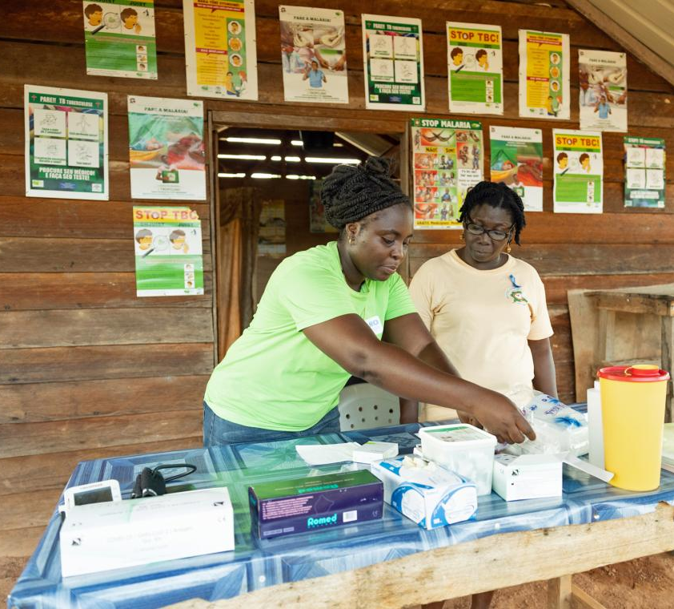
“Cuando llegaron las prueba de diagnóstico rápido, nos resultó mucho más sencillo atender a las personas enfermas. Pudimos diagnosticar exactamente cuántas personas tenían la enfermedad”, recuerda Creuza Lopes Camargo, una de las trabajadoras sanitarias que estuvieron al frente de estas labores. “A la gente de aquí le encanta nuestro trabajo; lo valoran enormemente”.
“‘Las epidemias aparecen y no esperan a nadie. Es necesario ser capaces de actuar en muy poco tiempo’, señala Stephen Vreden, epidemiólogo de Suriname”.
EL CASO DE SURINAME
RESULTADOS
Los resultados fueron muy positivos: los mineros son proactivos a la hora de someterse a pruebas de diagnóstico cuando notan síntomas.
Esta intervención eliminó numerosos obstáculos que dificultaban la realización de pruebas: distancia, tiempo de espera para obtener los resultados, dudas, condición jurídica y confianza.
Invertir en agentes de salud comunitarios de la comunidad afectada, así como brindarles capacitación para que prestasen atención de calidad, les permitió desarrollar competencias que ayudaron a las comunidades a confiar en su trabajo y también les hizo sentirse orgullosos de su labor.
Integrar el programa en otro ya existente generó eficiencia a la hora de prestar servicios.
Foto de Nicholas Bamulanzeki
Referencia: https://www.unicef.org/stories/reaching-remote-gold-mining-community-suriname-covid-19-testing

Slide 51
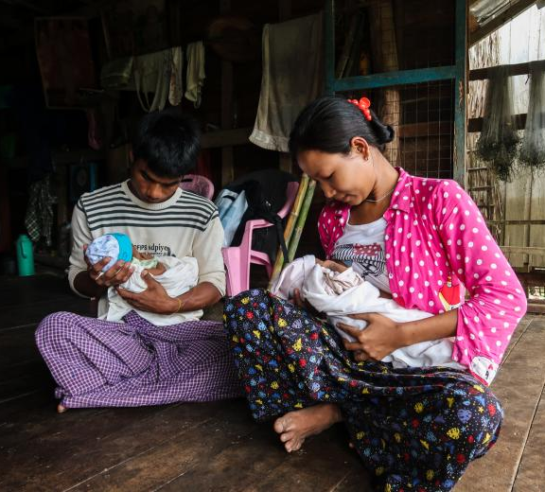
EL CASO DE MYANMAR
EL PROBLEMA
Ma Wai, cuyo trabajo es manual y vive en la extrema pobreza, recibió atención sanitaria durante y después de su embarazo, a través de la federación sin fines de lucro Terre des Hommes.
Sin embargo, comenzó a manifestar síntomas similares a los de la COVID-19 mientras recibía educación sanitaria sobre lactancia materna.
Le preocupaba la COVID-19, tanto por ella como por su bebé, pero no podía permitirse el tiempo ni los gastos necesarios para hacerse una prueba de diagnóstico.
“Estaba preocupada por la COVID-19 y por la posibilidad de transmitírsela a mi bebé. Además, temía que los servicios de transporte y pruebas costaran demasiado, así que no me atreví a ir a las clínicas”.
Explicó Ma Wai.
Créditos de la fotografía: World Vision International, Myanmar
Referencia: Dr. Tin Aung Cho, “The medical team helping to change lives in the Hlaing Thar Yar township”. UNICEF.

Slide 52
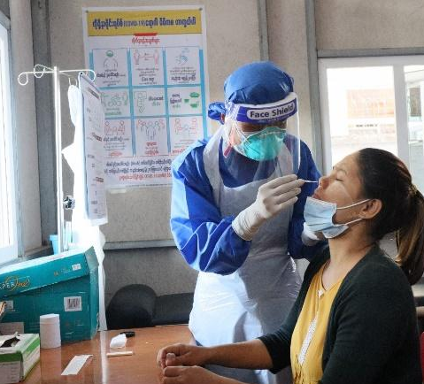
EL CASO DE MYANMAR SOLUCIÓN
“Tuve mucha suerte de que el movilizador comunitario de Terre des Hommes viniera a mi casa en el momento oportuno. Me sentí aliviada cuando vi que el resultado de la prueba era negativo”.
–Ma Wai
Se invitó a Ma Wai a someterse a la prueba de diagnóstico de la COVID-19 en una clínica de Terre des Hommes.
El resultado de la prueba fue negativo, lo cual indicó que no tenía COVID-19. En realidad, sufría una infección de las vías respiratorias que la clínica de Terre des Hommes pudo tratar.
Foto de UNICEF Myanmar, Dr. Tin Aung Cho
Referencia: Dr. Tin Aung Cho, “The medical team helping to change lives in the Hlaing Thar Yar township”. UNICEF.

Slide 53
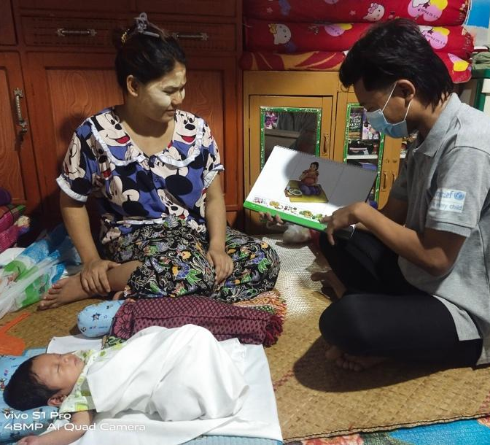
EL CASO DE MYANMAR
RESULTADOS
Los resultados fueron muy positivos: Ma Wai pudo someterse a pruebas de diagnóstico y recibir el tratamiento para la enfermedad correcta en el momento oportuno.
Aunque inicialmente pensó que había contraído la COVID-19, resultó no ser así. Al hacerle las pruebas, la clínica se anticipó a posibles conductas, como la automedicación, y se encargó de que pudiera recibir el tratamiento adecuado.
Esta intervención movilizó a los agentes de salud de la comunidad proporcionándoles formación relacionada con los síntomas y creando mecanismos sólidos de remisión de pacientes.
Este es también un ejemplo destacable de cómo los asociados no gubernamentales suelen encargarse de la prestación de servicios en el último tramo.
Foto de UNICEF Myanmar, Dr. Tin Aung Cho
“No podemos acceder fácilmente a los servicios sanitarios gratuitos, entre ellos, las pruebas de diagnóstico de la COVID-19. Sería estupendo que el equipo sanitario pudiera visitar a personas como yo, sobre todo porque hoy en día muchos de nosotros tenemos grandes dificultades para salir adelante”, afirmó.
Referencia: Dr. Tin Aung Cho, “The medical team helping to change lives in the Hlaing Thar Yar township”. UNICEF.

Slide 54
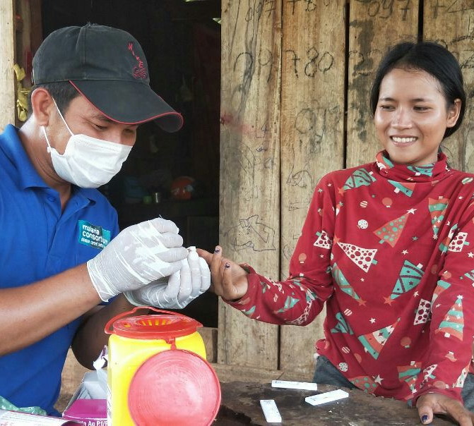
EL CASO SOBRE LA MALARIA EL PROBLEMA
Durante la pandemia de COVID-19, a la organización Malaria Consortium, en Camboya, le preocupaba que la gente se realizara menos las pruebas de diagnóstico de la malaria.
Camboya se encuentra actualmente en la fase de eliminación de esta enfermedad, de modo que cada caso cuenta.
Créditos de la fotografía: Malaria Consortium
Referencia: https://www.malariaconsortium.org/news-centre/community-health-workers-are-key-to-successful-malaria-elimination-projects-in-cambodia-during-covid-19.htm

Slide 55
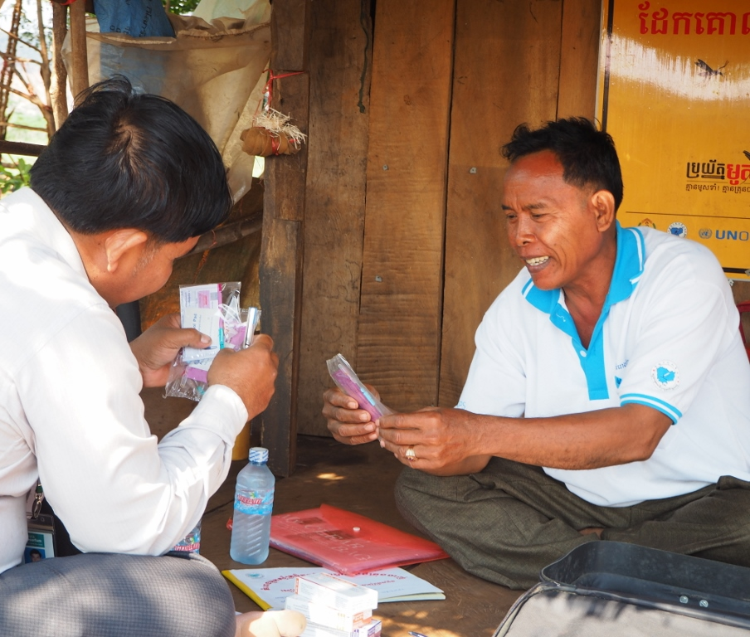
EL CASO SOBRE LA MALARIA
SOLUCIÓN
Estas comunidades reciben atención de trabajadores móviles contra la malaria, que pertenecen a las comunidades a las que atienden, lo cual les permite generar mayor confianza.
Cuando comenzó la pandemia de COVID-19, Malaria Consortium diseñó un plan de mitigación para garantizar que los trabajadores contra la malaria pudieran seguir realizando su labor de forma segura.
Fotografía de Malaria Consortium
Esto se debe en gran medida a los trabajadores móviles contra la malaria, así como a las estrategias adaptativas relacionadas con la malaria y la COVID-19, ya que han ayudado a generar mayor resiliencia y a garantizar la continuidad de los servicios contra la malaria.
Referencia: https://www.malariaconsortium.org/news-centre/community-health-workers-are-key-to-successful-malaria-elimination-projects-in-cambodia-during-covid-19.htm

Slide 56
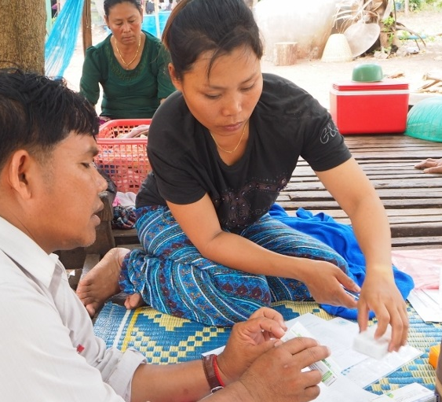
EL CASO SOBRE LA MALARIA
RESULTADOS
Al actuar con rapidez y crear un plan de preparación para la pandemia, Malaria Consortium consiguió que los trabajadores móviles contra la malaria actuaran con eficacia. Los trabajadores móviles contra la malaria continuaron siendo un servicio de atención sanitaria que inspiraba confianza a los miembros de la comunidad.
A pesar de la pandemia y sus consecuentes restricciones, los índices de pruebas de diagnóstico de la malaria aumentaron durante la pandemia de COVID-19. Esto fue debido, en gran parte, a la labor de los trabajadores móviles contra la malaria.
Fotografía de: Malaria Consortium
Referencia: https://www.malariaconsortium.org/news-centre/community-health-workers-are-key-to-successful-malaria-elimination-projects-in-cambodia-during-covid-19.htm

Slide 57

EL CASO DE RWANDA
EL PROBLEMA
En mayo de 2020, durante el inicio de la pandemia de COVID-19, Rwanda comenzó a ofrecer pruebas de PCR. Las pruebas de PCR se limitaron a 11 laboratorios de PCR de la salud pública.
La realización de este tipo de pruebas fue más baja de lo esperado y sus tiempos de procesamiento variaron enormemente. Si el laboratorio de PCR estaba cerca de la ciudad, los resultados llegaban el mismo día, pero si estaba lejos, podían tardar hasta 12 días.
Fotografía de: Xinhua/Cyril Ndegeya
Referencia: Rutsayire, R, et al. https://bmjopen.bmj.com/content/13/4/e066776.full

Slide 58
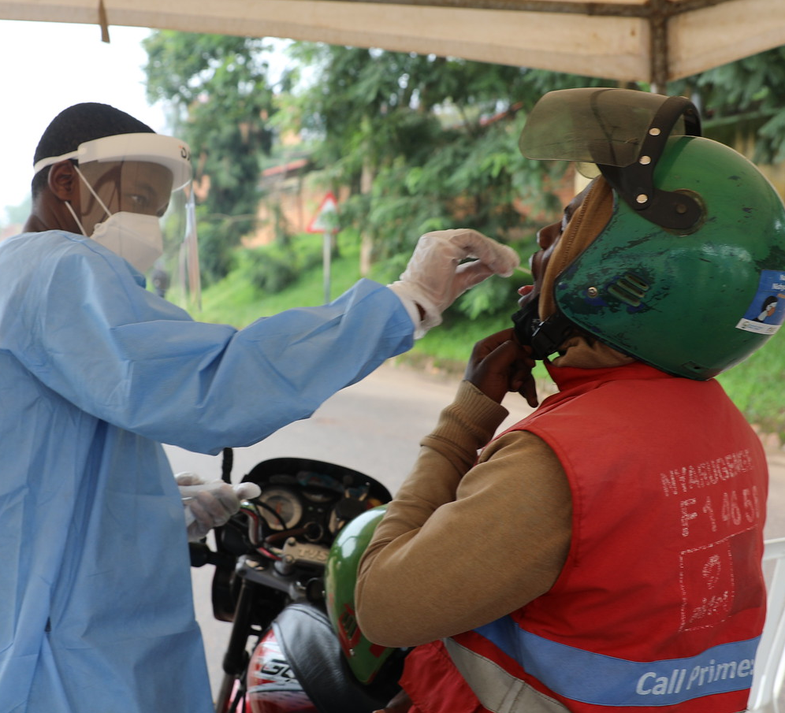
EL CASO DE RWANDA
SOLUCIÓN
Fotografía de: Craish Bahizi
En noviembre de 2020, el Ministerio de Salud de Rwanda introdujo las pruebas rápidas de diagnóstico para la detección de antígenos, como parte de su estrategia para que las pruebas de diagnóstico estuvieran disponibles a nivel comunitario.
El ministerio suministró pruebas rápidas de diagnóstico para la detección de antígenos a 1.039 centros, al mismo tiempo, las pruebas de PCR estuvieron disponibles en otros 597 centros.
Por otro lado, recurrió a la formación de formadores para proporcionar capacitación sobre la metodología nueva, y todos los centros de salud, tanto públicos como privados, recibieron dos semanas de capacitación.
El Ministerio de Sanidad empleó materiales de la Sociedad Africana de Medicina de Laboratorio, mientras que el Laboratorio Nacional de Referencia se ocupó del aseguramiento de la calidad llevando a cabo una supervisión y seguimiento rutinarios.
Cuando ambas tecnologías estuvieron disponibles, las pruebas de antígenos se convirtieron en la tecnología principal de pruebas de diagnóstico en los establecimientos de salud públicos y los centros comunitarios; además, se proporcionaron gratuitamente a las personas sintomáticas y a los casos de contacto.
Referencia: Rutsayire, R, et al. https://bmjopen.bmj.com/content/13/4/e066776.full

Slide 59
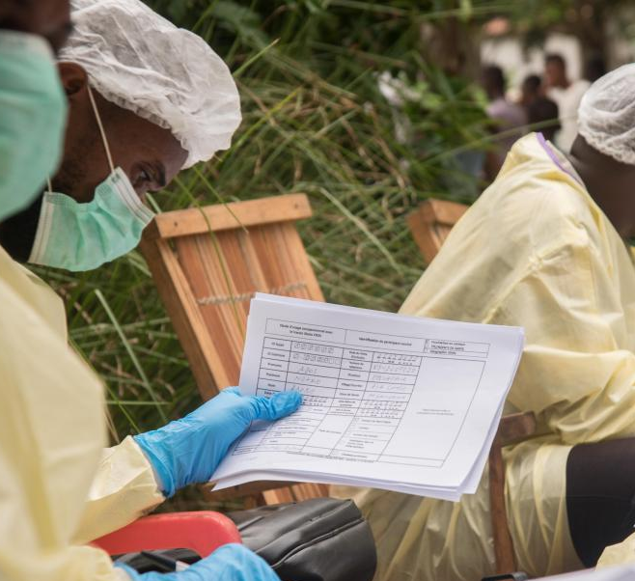
EL CASO DE RWANDA
RESULTADOS
Las pruebas rápidas de diagnóstico para la detección de antígenos se convirtieron en el principal tipo de prueba realizada.
A lo largo de 9 meses, se realizaron 906.204 pruebas rápidas de diagnóstico para la detección de antígenos y 445.235 pruebas de PCR. Así pues, las pruebas rápidas de diagnóstico para la detección de antígenos ayudaron a detectar más casos que las de PCR. Las pruebas de PCR fueron utilizadas frecuentemente por viajeros, mientras que las pruebas rápidas de diagnóstico para la detección de antígenos las solicitaron principalmente las personas que presentaban síntomas.
Las mujeres constituyeron el 31,6% de las personas que se sometieron a pruebas de PCR y el 44,5% de las que se sometieron a pruebas rápidas de antígenos. El aumento de la disponibilidad de las pruebas a nivel comunitario permitió que las mujeres pudieran acceder a ellas más fácilmente.
“Los datos nacionales de Rwanda indican que la introducción de las pruebas de antígenos contribuyó a que el volumen de pruebas de diagnóstico del SARS-CoV-2 llevadas a cabo aumentara de forma drástica; asimismo, permitió descentralizar la realización de pruebas de diagnóstico a través de establecimientos de niveles inferiores y en las comunidades, ayudó a incrementar la detección de casos, permitió que la cobertura fuera más equitativa desde el punto de vista geográfico y de género, y redujo los tiempos de procesamiento de las pruebas”.
Fotografía de: OMS África
Referencia: Rutsayire, R, et al. https://bmjopen.bmj.com/content/13/4/e066776.full

Slide 60
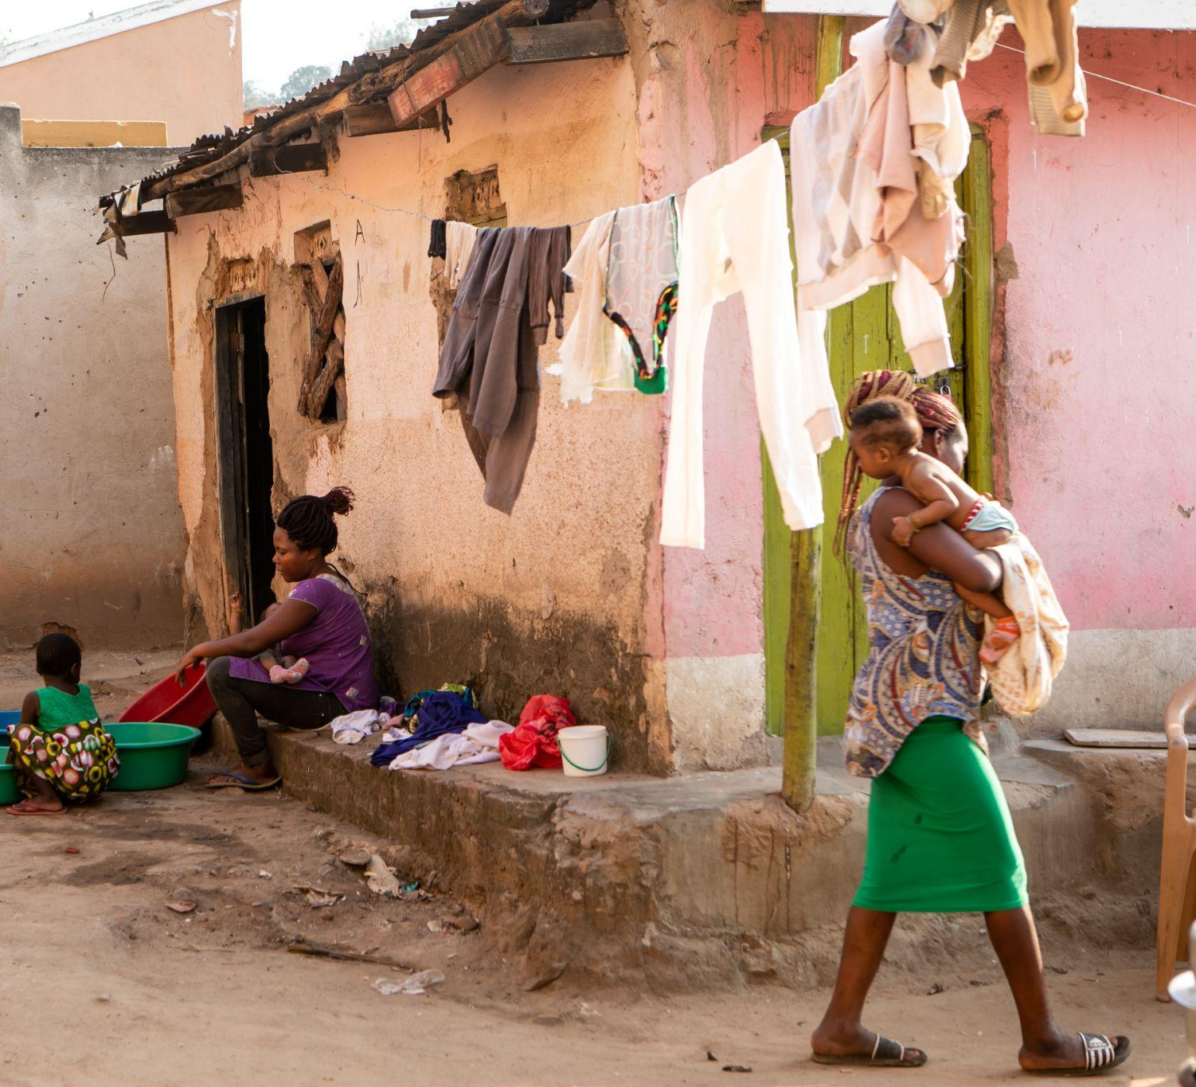
EL CASO SOBRE EL VIH
EL PROBLEMA
En todo el mundo, 38 millones de personas viven con el VIH, y cada año se producen 1,8 millones de infecciones nuevas, dos tercios de las cuales se registran en África Subsahariana.
Según los datos de la OMS, hace apenas unos años, en 2019, 8,1 millones de personas con el VIH desconocían su estado serológico, es decir, un 21% de ellas.
Las pruebas de detección del VIH son esenciales para ofrecer un diagnóstico y un tratamiento tempranos. Las pruebas autoadministradas del VIH se plantearon por primera vez en la década de 1990, pero la investigación y el desarrollo se estancaron debido a preocupaciones relacionadas con su precisión y los posibles daños sociales (suicidio, coacción y violencia de pareja).
Fotografía de UNICEF
Referencia: “Making HIV self-testing available to millions as a diagnostic strategy for low- and middle-income countries”
https://www.lshtm.ac.uk/research/research-action/impact-case-studies/making-hiv-testing-available-lmics

Slide 61
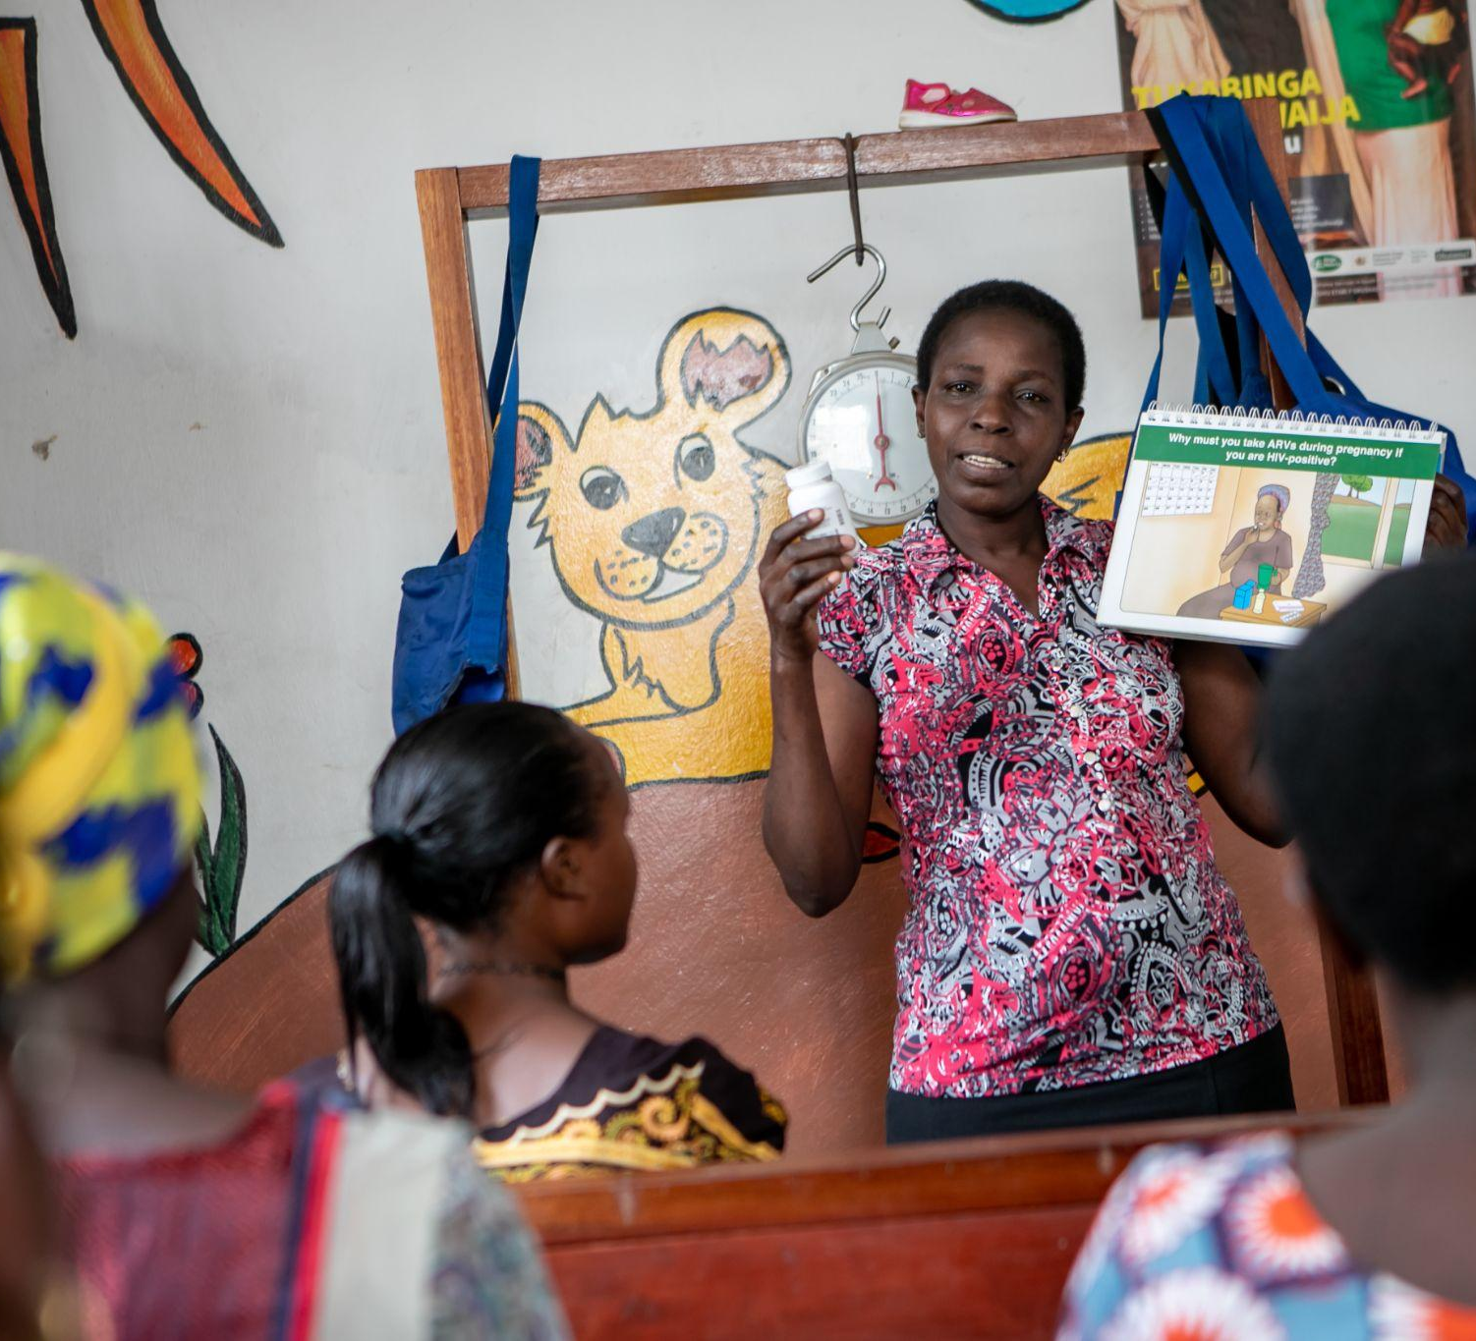
EL CASO SOBRE EL VIH
SOLUCIÓN
La primera fase de HIV Self-Testing Africa Initiative (STAR) [Iniciativa para las pruebas autoadministradas del VIH en África] en Malawi, Zambia y Zimbabwe recopiló datos sobre los modelos clave de dispensación, en relación con la facilidad de uso, los daños sociales, los costos y las repercusiones sanitarias, para proporcionar información a los países y fundamentar las directrices de la OMS. También evaluó los modelos de distribución de las pruebas de diagnóstico autoadministradas.
La siguiente fase amplió el acceso a las pruebas de diagnóstico autoadministradas e introdujo la iniciativa en otros tres países de África Subsahariana.
Fotografía de UNICEF
Referencia: “Making HIV self-testing available to millions as a diagnostic strategy for low- and middle-income countries”
https://www.lshtm.ac.uk/research/research-action/impact-case-studies/making-hiv-testing-available-lmics

Slide 62
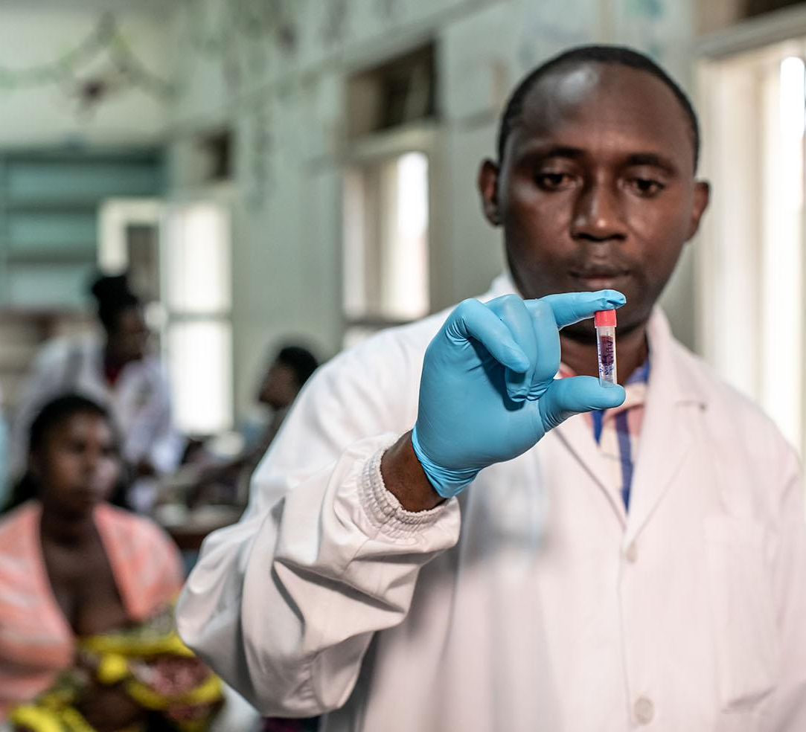
EL CASO SOBRE EL VIH
RESULTADOS
La demanda de pruebas autoadministradas del VIH superó las expectativas y logró una gran aceptación entre los grupos con menos probabilidad de acceder a los servicios de pruebas de diagnóstico tradicionales.
Los datos extraídos del proyecto permitieron que millones de personas conocieran su estado serológico con respecto al VIH, lo cual es un primer paso fundamental en aras del tratamiento, la prevención y una vida saludable.
La iniciativa STAR contribuyó a aumentar el volumen de pruebas autoadministradas del VIH: de niveles ínfimos en 2015 a 5,5 millones de kits de este tipo de pruebas cuyo uso se registró en 2018. Actualmente hay cuatro productos que cumplen los requisitos previos de validación de acuerdo con la OMS.
Foto de Nicholas Bamulanzeki
Referencia: “Making HIV self-testing available to millions as a diagnostic strategy for low- and middle-income countries”
https://www.lshtm.ac.uk/research/research-action/impact-case-studies/making-hiv-testing-available-lmics

Slide 63
EL CASO SOBRE EL ÉBOLA
EL PROBLEMA
Entre 2014 y 2015, Liberia sufrió un brote mortífero del ébola. En junio de 2014, solo había un laboratorio preparado para realizar pruebas de diagnóstico del ébola en Liberia.
Existían muchos obstáculos que impedían llevar a cabo una vigilancia eficaz, entre ellos, escasez de personal formado, falta de canales de comunicación, mala cobertura de Internet y telefonía móvil, deficiencias en las herramientas de gestión y análisis de datos, y falta de transporte desde lugares remotos.
Fotografía de UNICEF Liberia
Referencia: Nyenswah, T, et al. “Ebola and Its Control in Liberia, 2014–2015” (2016).

Slide 64
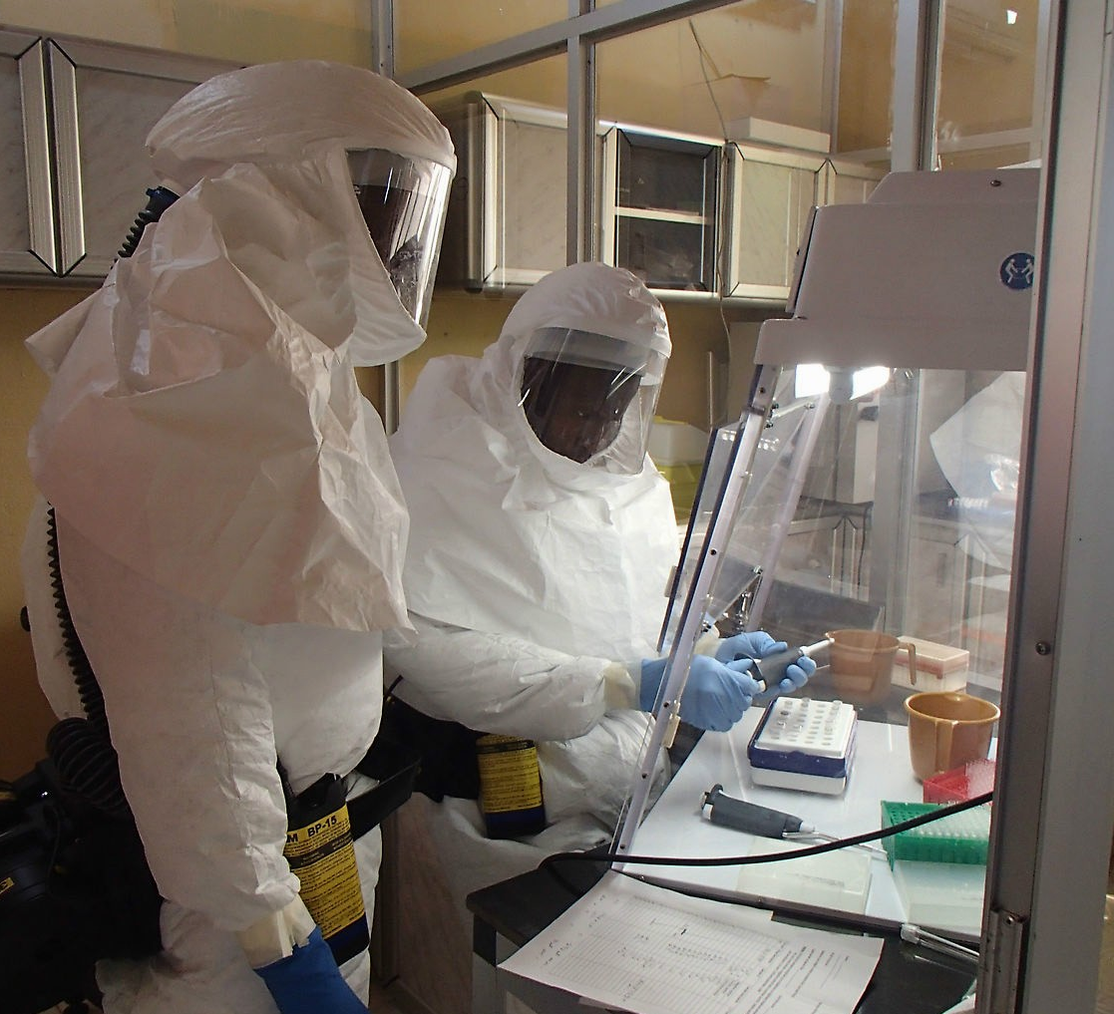
EL CASO SOBRE EL ÉBOLA
SOLUCIÓN
Los asociados internacionales establecieron una red provisional de laboratorios, con el objetivo de entregar los resultados de las pruebas del ébola en un plazo máximo de 24 horas, a cualquier punto del país. En diciembre de 2014, las pruebas de reacción en cadena de la polimerasa con retrotranscripción en tiempo real para el diagnóstico del ébola estaban disponibles en diez laboratorios a escala nacional.
La detección temprana y el aislamiento fueron uno de los pilares clave de la respuesta frente al ébola, y los asociados internacionales se unieron para garantizar que los laboratorios contaran con capacidad para detectar los casos lo antes posible.
Fotografía del Ejército de los Estados Unidos de América
Referencia: Nyenswah, T, et al. “Ebola and Its Control in Liberia, 2014–2015” (2016).

Slide 65
EL CASO SOBRE EL ÉBOLA
RESULTADOS
El aumento de la capacidad de los laboratorios durante el brote epidémico favoreció la gestión del ébola en Liberia.
La falta de inversión previa en vigilancia fue uno de los principales detonantes del brote del ébola en el país.
Sin embargo, los asociados y las partes interesadas nacionales reaccionaron rápidamente. El aumento de la capacidad de los laboratorios y los mecanismos de vigilancia se utilizaron posteriormente para gestionar la detección y el aislamiento de los casos, una vez finalizado el brote inicial.
Si no se hubiera reforzado la vigilancia del ébola, los casos nuevos que se detectaron podrían haber dado lugar a más brotes.
Fotografía de UNICEF Liberia
Referencia: Nyenswah, T, et al. “Ebola and Its Control in Liberia, 2014–2015” (2016).

Slide 66

Siguientes
pasos
¿Qué podemos HACER al respecto?
Presenten su llamada a la acción y lleguen a un acuerdo sobre el siguiente paso.
Notes:
En esta sección, asegúrese de resaltar su llamada a la acción, basándose en las discusiones mantenidas durante la reunión.
Estas diapositivas muestran cómo resumir eficazmente los puntos clave, cómo recapitular sobre las dificultades y oportunidades, y cómo crear una llamada a la acción clara, que incluya una serie de pasos ulteriores.
Las diapositivas incluyen recomendaciones de The Lancet Commission on Diagnostics [Comisión sobre pruebas de diagnóstico de The Lancet]; determine cuáles son las esferas clave de su contexto que requieren atención inmediata. Por ejemplo, si ya dispone de una estrategia nacional, considere el personal sanitario o la financiación como los próximos pasos clave. En última instancia, será necesario atender todas las esferas para poder mejorar el acceso.

Slide 67

Aprovechemos el momento
“La COVID-19 ha permitido que las pruebas de diagnóstico adquieran mucha más relevancia. Sin embargo, históricamente estas pruebas han estado infravaloradas y no se ha prestado suficiente atención a su importancia respecto a la cobertura universal de salud y la resistencia a los antimicrobianos”.
–The Lancet, 2021.
Notes:
Se trata de una invitación o una llamada a la acción. Conviene recordarle a la gente que la COVID-19 es solamente el principio.

Slide 68

Dar prioridad a las pruebas de diagnóstico como elemento clave del sistema sanitario nacional y velar por que haya pruebas de calidad garantizada disponibles, asequibles y accesibles.
Notes:
Llamada a la acción

Slide 69
Las 10 recomendaciones de The Lancet
“Uno de los objetivos principales debería consistir en dejar clara la función que desempeñan las pruebas de diagnóstico en la cobertura universal de salud”.
Recomendaciones nacionales
Diseñar una estrategia nacional de pruebas de diagnóstico, basada en una red integrada dividida por niveles, que incluya una lista de pruebas esenciales con base empírica, con un subgrupo específico para la cobertura universal de salud
Garantizar la disponibilidad y accesibilidad de las pruebas de diagnóstico en los centros de atención primaria de salud
Aumentar el personal sanitario e impartir perfeccionamiento profesional de las competencias contemporáneas de diagnóstico
Elaborar marcos de gobernanza y reglamentación para contribuir y supervisar la calidad y la seguridad de las pruebas de diagnóstico.
Diseñar una estrategia nacional de financiación, que permita proporcionar financiación suficiente y a largo plazo, para planificar y poner en marcha pruebas de diagnóstico, incluidas las infraestructuras.
Recomendaciones internacionales
Mejorar la asequibilidad de las pruebas de diagnóstico
Fomentar el desarrollo y el uso adecuado de la tecnología en beneficio de todas las personas
Atender las necesidades de pruebas de diagnósticos de los grupos de población que viven en situaciones delicadas y de conflicto
Defender las pruebas de diagnóstico en todos los ámbitos para que reciban el reconocimiento y la financiación necesarios
Crear una Alianza para las Pruebas de Diagnóstico, que se ocupe de respaldar y vigilar las labores de transformación de estas pruebas
..
Referencia:
“Lancet Commission on Diagnostics: transforming access to diagnostics” (2021).
Notes:
De los casi 5.700 millones de pruebas de diagnóstico de COVID-19 realizadas a escala global, solo el 20% corresponden a países de ingresos medianos y bajos, donde reside la mitad de la población mundial. Si bien las pruebas de diagnóstico eran más habituales en la fase temprana de la pandemia de COVID-19, a mediados de 2022 las tasas de pruebas seguían por debajo del objetivo global del Acelerador ACT de realizar 1 prueba por cada 1.000 personas al día.
“Con un mejor acceso a pruebas de diagnóstico básicas, previas al tratamiento, sería posible evitar 1,1 millones de muertes anuales”. –The Lancet, 2021.

Slide 70
Estrategia nacional
Recomendacioón de The Lancet: Diseñar una estrategia nacional de pruebas de diagnóstico, basada en una red integrada dividida por niveles, que incluya una lista de pruebas esenciales con base empírica, con un subgrupo específico para la cobertura universal de salud
¿Qué podemos hacer entre los próximos 3 y 6 meses? | ¿Qué podemos hacer durante el próximo año? | ¿Qué podemos hacer durante los próximos cinco años?
Notes:
Llamada a la acción

Slide 71
Estrategia nacional
Recomendacioón de The Lancet: Diseñar una estrategia nacional de pruebas de diagnóstico, basada en una red integrada dividida por niveles, que incluya una lista de pruebas esenciales con base empírica, con un subgrupo específico para la cobertura universal de salud
¿Cuáles son los obstáculos? | ¿Cuáles son algunos de los asociados clave? | ¿Qué recursos se necesitan?
Notes:
Llamada a la acción

Slide 72
Disponibilidad en la atención primaria de salud
Recomendacioón de The Lancet: Garantizar la disponibilidad y accesibilidad de las pruebas de diagnóstico en los centros de atención primaria de salud
¿Qué podemos hacer entre los próximos 3 y 6 meses? | ¿Qué podemos hacer durante el próximo año? | ¿Qué podemos hacer durante los próximos cinco años?
Notes:
Llamada a la acción

Slide 73
Disponibilidad en la atención primaria de salud
Recomendacioón de The Lancet: Garantizar la disponibilidad y accesibilidad de las pruebas de diagnóstico en los centros de atención primaria de salud
¿Cuáles son los obstáculos? | ¿Cuáles son algunos de los asociados clave? | ¿Qué recursos se necesitan?
Notes:
Llamada a la acción

Slide 74
Personal sanitario
Recomendacioón de The Lancet: Aumentar el personal sanitario e impartir perfeccionamiento profesional de las competencias contemporáneas de diagnóstico
¿Qué podemos hacer entre los próximos 3 y 6 meses? | ¿Qué podemos hacer durante el próximo año? | ¿Qué podemos hacer durante los próximos cinco años?
Notes:
Llamada a la acción

Slide 75
Personal sanitario
Recomendacioón de The Lancet: Aumentar el personal sanitario e impartir perfeccionamiento profesional de las competencias contemporáneas de diagnóstico
¿Cuáles son los obstáculos? | ¿Cuáles son algunos de los asociados clave? | ¿Qué recursos se necesitan?
Notes:
Llamada a la acción

Slide 76
Gobernanza
Recomendacioón de The Lancet: Elaborar marcos de gobernanza y reglamentación para contribuir y supervisar la calidad y la seguridad de las pruebas de diagnóstico
¿Qué podemos hacer entre los próximos 3 y 6 meses? | ¿Qué podemos hacer durante el próximo año? | ¿Qué podemos hacer durante los próximos cinco años?
Notes:
Llamada a la acción

Slide 77
Gobernanza
Recomendacioón de The Lancet: Elaborar marcos de gobernanza y reglamentación para contribuir y supervisar la calidad y la seguridad de las pruebas de diagnóstico
¿Cuáles son los obstáculos? | ¿Cuáles son algunos de los asociados clave? | ¿Qué recursos se necesitan?
Notes:
Llamada a la acción

Slide 78
Financiación
Recomendacioón de The Lancet: Diseñar una estrategia nacional de financiación, que permita proporcionar financiación suficiente y a largo plazo, para planificar y poner en marcha pruebas de diagnóstico, incluidas las infraestructuras
¿Qué podemos hacer entre los próximos 3 y 6 meses? | ¿Qué podemos hacer durante el próximo año? | ¿Qué podemos hacer durante los próximos cinco años?
Notes:
Llamada a la acción

Slide 79
Financiación
Recomendacioón de The Lancet: Diseñar una estrategia nacional de financiación, que permita proporcionar financiación suficiente y a largo plazo, para planificar y poner en marcha pruebas de diagnóstico, incluidas las infraestructuras
¿Cuáles son los obstáculos? | ¿Cuáles son algunos de los asociados clave? | ¿Qué recursos se necesitan?
Notes:
Llamada a la acción

Slide 80

Pasemos a la acción
¿Cuál es la prioridad?
Lista de tareas de la reunión:

Slide 81
CITAS COMPLEMENTARIAS DE UTILIDAD

Slide 82

“Si el diagnóstico del paciente es equivocado, hasta la medicación más eficaz resultará inútil,
y los recursos que se inviertan para producirla serán un desperdicio”.
–The Lancet Commission on Diagnostics, 2021

Slide 83

“Reforzar la capacidad de todos los países, en particular los países en desarrollo, en materia de alerta temprana, reducción de riesgos y gestión de los riesgos para la salud nacional y mundial”.
–ODS 3.d

Slide 84
“La COVID-19 ha permitido que las pruebas de diagnóstico adquieran mucha más relevancia.
Sin embargo, históricamente estas pruebas han estado infravaloradas y no se ha prestado suficiente atención a su importancia respecto a la cobertura universal de salud y la resistencia a los antimicrobianos”.
–The Lancet Commission on Diagnostics, 2021

Slide 85


“Se entiende por cobertura sanitaria universal (CSU) que todas las personas tengan acceso al conjunto de servicios de salud de calidad que necesiten y cuando y donde los necesiten, sin sufrir dificultades económicas por ello.
La CSU abarca todo el espectro de servicios de salud esenciales, desde la promoción de la salud hasta la prevención, el tratamiento, la rehabilitación y los cuidados paliativos a lo largo del curso de la vida”.
–“Cobertura sanitaria universal”, OMS
Notes:
https://www.who.int/es/news-room/fact-sheets/detail/universal-health-coverage-(uhc)

Slide 86

“Cada año se podrían evitar 1,1 millones de muertes prematuras en los países de ingresos medianos y bajos si se redujera la carencia de pruebas de diagnóstico de seis enfermedades prioritarias:
la diabetes, la hipertensión arterial, el VIH y la tuberculosis en la población general, así como la infección por el virus de la hepatitis B y la sífilis en las mujeres embarazadas”.
–The Lancet Commission on Diagnostics, 2021

Slide 87

“Lograr la cobertura sanitaria universal, incluida la protección contra los riesgos financieros, el acceso a servicios de salud esenciales de calidad y el acceso a medicamentos y vacunas
inocuos, eficaces, asequibles
y de calidad para todos”.
–ODS 3.8

Slide 88

“En 2018, el 13% de los 821,6 millones de dólares invertidos en la adquisición de productos mediante el mecanismo de adquisiciones conjuntas del Fondo Mundial se destinó a pruebas de diagnóstico”.
–The Lancet Commission on Diagnostics, 2021

Slide 89
“Durante la respuesta a la pandemia de COVID-19, [...] la falta de acceso a estas pruebas, en particular por parte de los países en desarrollo, creó desigualdades en la respuesta de salud pública”.
–Resolución de la Asamblea Mundial de la Salud relativa al fortalecimiento de la capacidad en materia de medios de diagnóstico (2023)

Slide 90
“Reconociendo la función esencial que desempeñan los medios de diagnóstico rápido y preciso para combatir la resistencia a los antimicrobianos mediante el control adecuado de las infecciones”.
–Resolución de la Asamblea Mundial de la Salud relativa al fortalecimiento de la capacidad en materia de medios de diagnóstico (2023)

Slide 91
“Reconociendo que se necesitan medios de diagnóstico adecuados para ayudar a predecir, prevenir, detectar, vigilar y controlar los brotes y las pandemias; y observando que la capacidad en materia de medios de diagnóstico a nivel nacional y subnacional es esencial”.
–Resolución de la Asamblea Mundial de la Salud relativa al fortalecimiento de la capacidad en materia de medios de diagnóstico (2023)

Slide 92

Recursos relevantes
Resolución de la Asamblea Mundial de la Salud relativa al fortalecimiento de la capacidad en materia de medios de diagnóstico (2023)
Centro de conocimientos ACT-A Dx (2023)
The Lancet Commission on Diagnostics (2021)
Sitio web de FIND sobre pruebas de diagnóstico
Acelerador del acceso a las herramientas contra la COVID-19 (ACT) (2020)
Our World in Data (actualizado constantemente)

